Slide 1
Histogenetická klasifikace nádorů
Markéta Hermanová

Slide 2
Klasifikace a systematika nádorů
Dělení podle biologického chování:
benigní
potencionálně maligní a semimaligní
maligní
Histogenetická klasifikace (morfologická klasifikace dle tkáňového původu)
epitelové
mesenchymové
neuroektodermové
embryonální (germinální + orgánově specifické (hepatoblastom, pankreatoblastom, nefroblastom, …….))
smíšené

Slide 3
 | karcinomy | sarkomy
biologické chování | maligní | maligní
histogeneze | epitelová tkáň | mesenchymová tkáň
predilekční metastázy | lymfogenní (do lymfatických uzlin) | hematogenní (do jater, plic, mozku, kostí,…)
věk postižených | obvykle nad 50 let | obvykle pod 50 let
frekvence | velmi časté | relativně vzácné
in situ forma tumoru | ano (intraepiteliální neoplazie/dysplazie) | ne

Slide 4
Epitelové nádory
Z povrchového epitelu (papilom/karcinom)
Ze žlázového epitelu (adenom/adenokarcinom)
Specializovaných orgánů (adenom/karcinom)..ledviny, játra,….

Slide 5
Nomenklatura epitelových nádorů
typ epitelu | benigní | maligní
dlaždicový (spinocelulární, skvamózní) | dlaždicobuněčný papilom | dlaždicobuněčný karcinom
přechodný (transicionální, uroteliální) | papilom | papilokarcinom
basocelulární | (basocelulární papilom) | basocelulární karcinom (basaliom)
žlázový (adenomatózní) | adenom | adenokarcinom
specializovaných orgánů | hepatocelulární adenom | hepatocelulární karcinom

Slide 6
Adenomy – benigní nádory ze žlázového epitelu
Adenomy tlustého střeva – adenomatózní polypy:
tubulární
vilózní
tubulovilózní
acinární (slinné žlázy)
folikulární (štítná žláza)
solidní (játra, kůra nadledvin)
cystadenom (ovarium): uniloculare, multiloculare; papilliferum, evertens)
onkocytární adenom, onkocytom

Slide 7
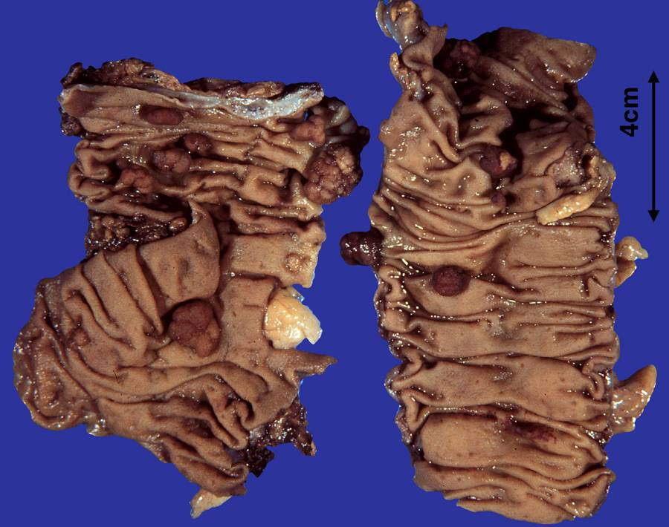
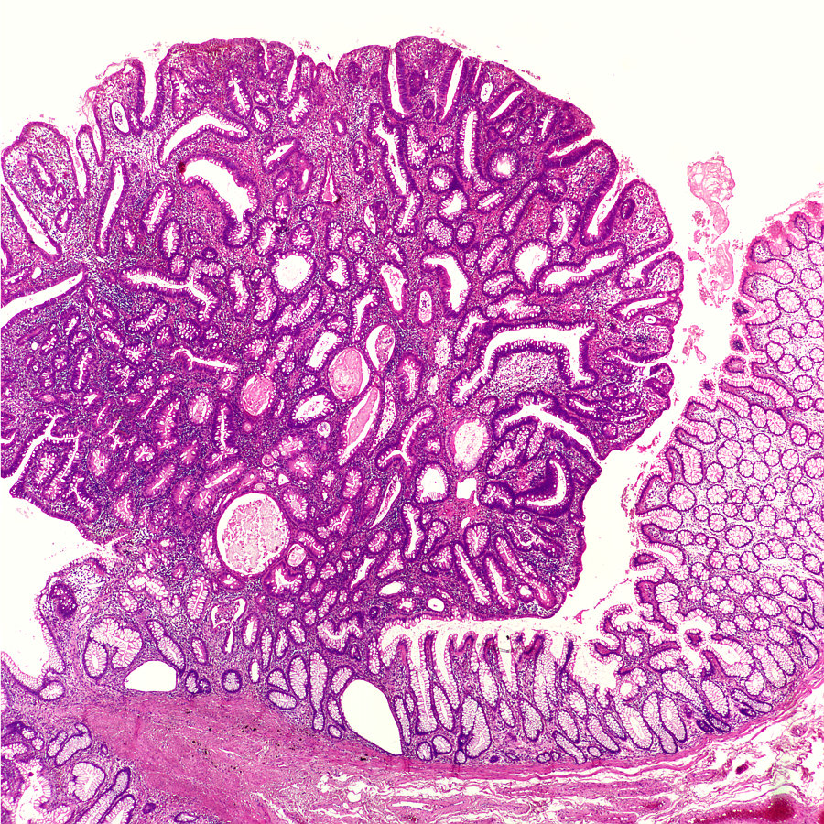
Adenomatózní polyp tlustého střeva -tubulární adenom
Mnohočetné polypy u familiární adenomatózní polypózy (AD; APC gen)
Adenomový polyp
Tubulární adenom, low grade dysplazie

Slide 8
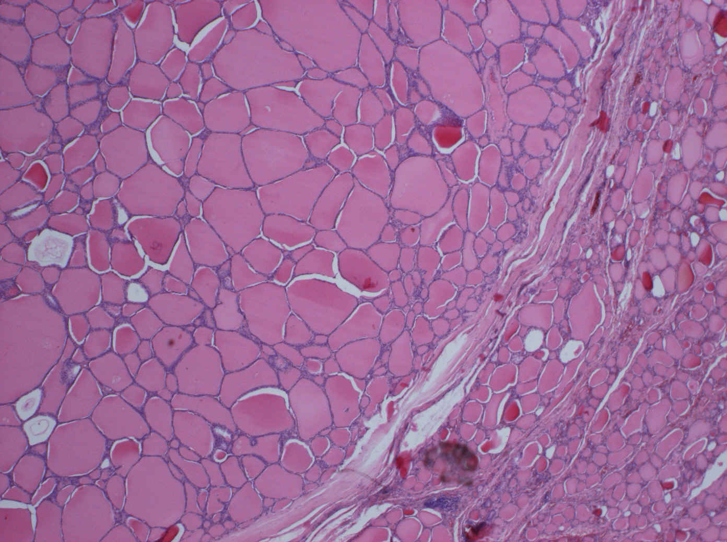
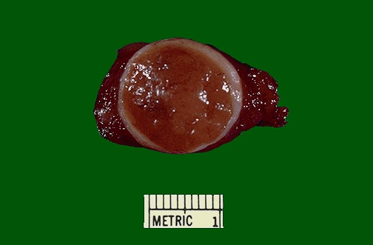
Folikulární adenom štítné žlázy

Slide 9
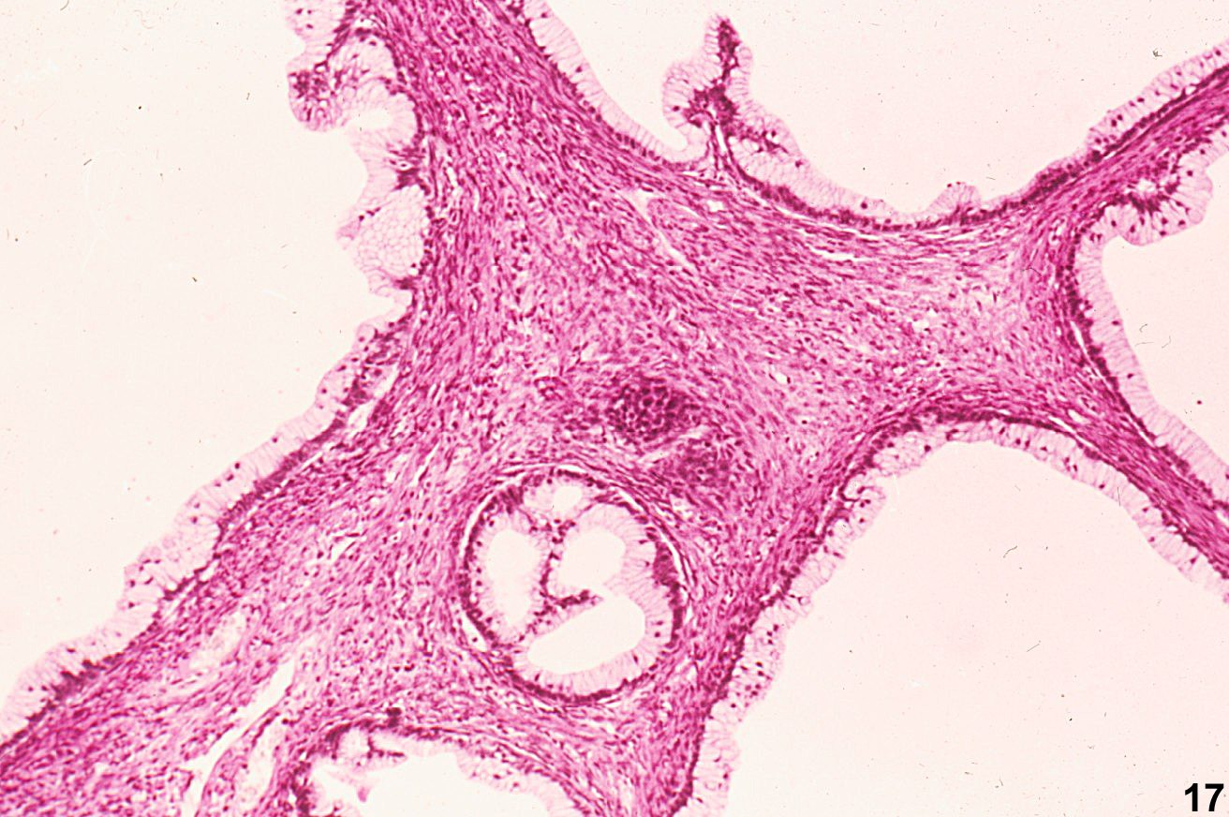
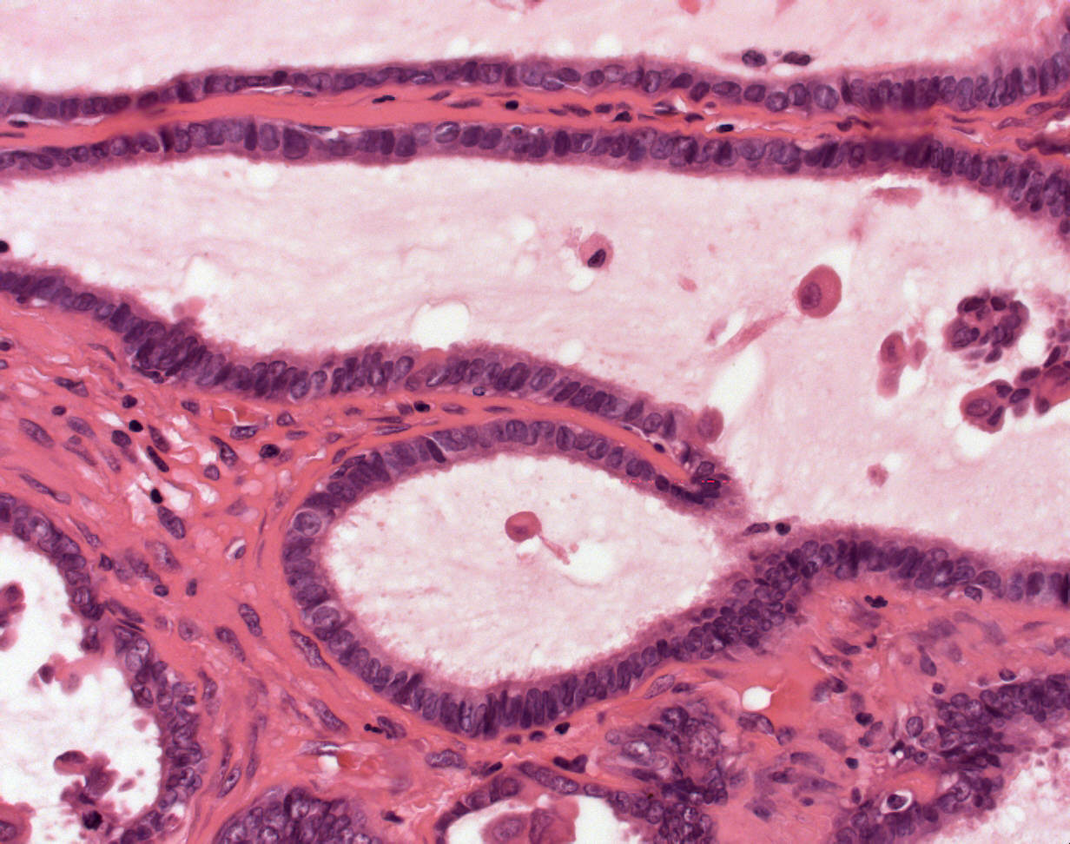
Mucinózní vs serózní cystadenom ovaria

Slide 10
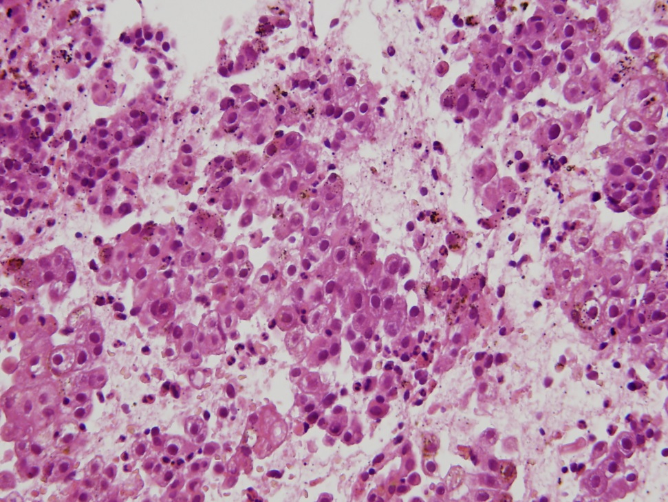
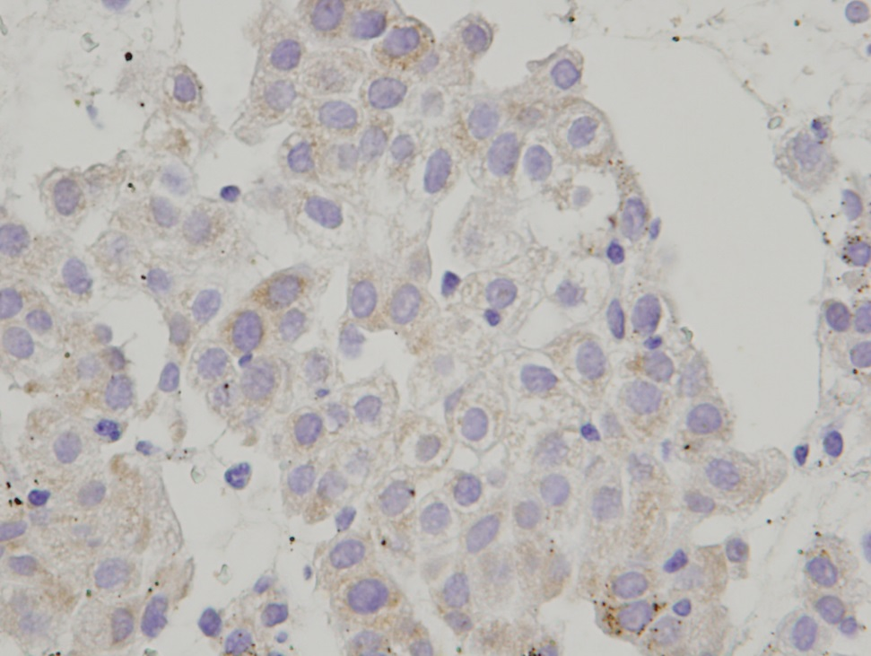
Onkocytom
Pozitivní průkaz exprese mitochondriálního antigenu

Slide 11
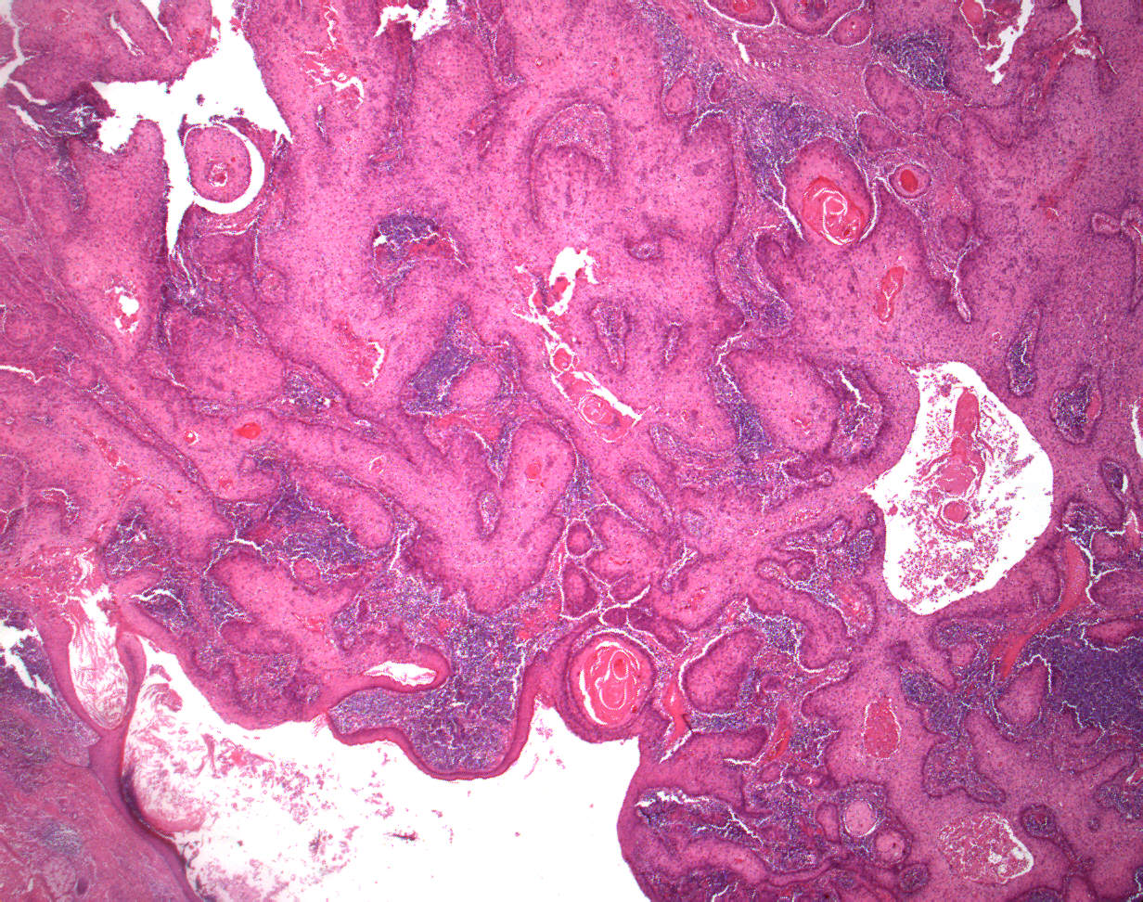
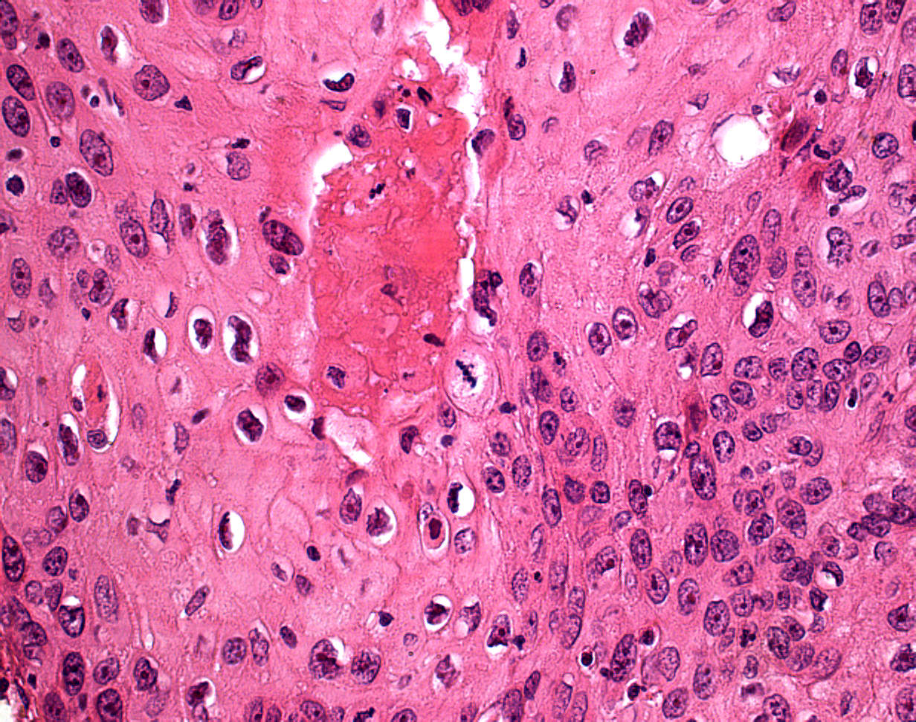
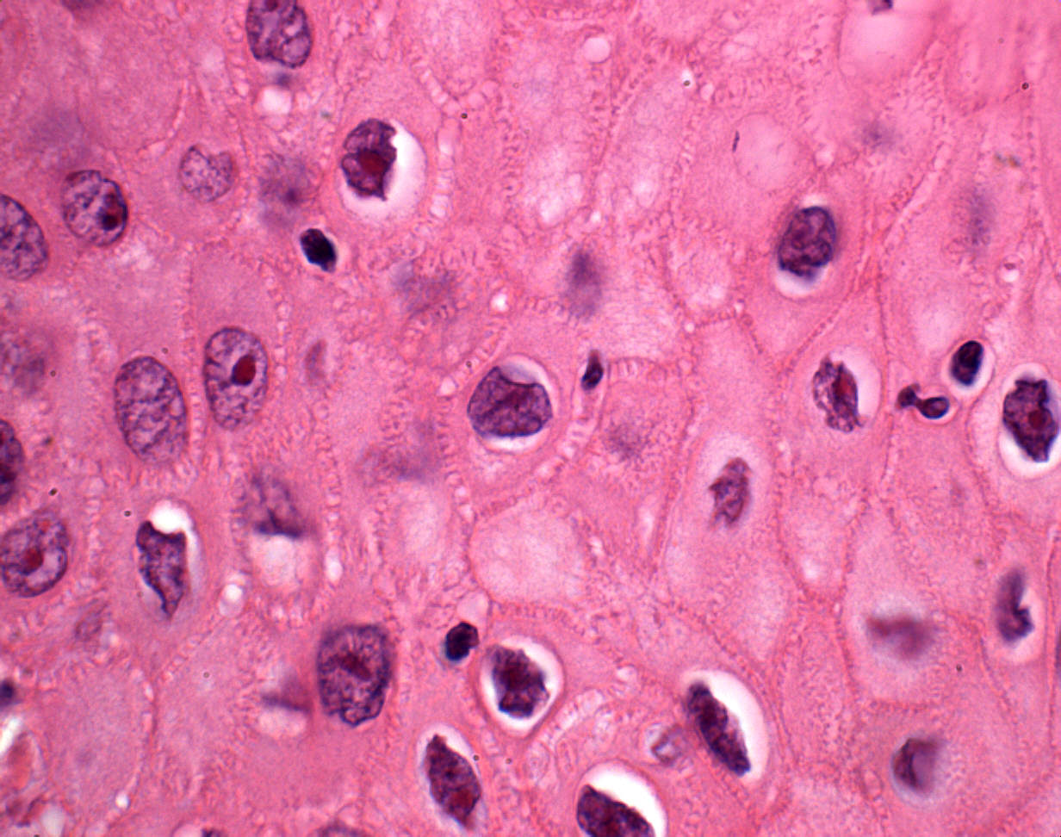
Dlaždicobuněčný karcinom
(kůže, DÚ, hrtan,…; plíce (v terénu dlaždicové metaplazie)
Intercelulární můstky
Keratinizace

Slide 12
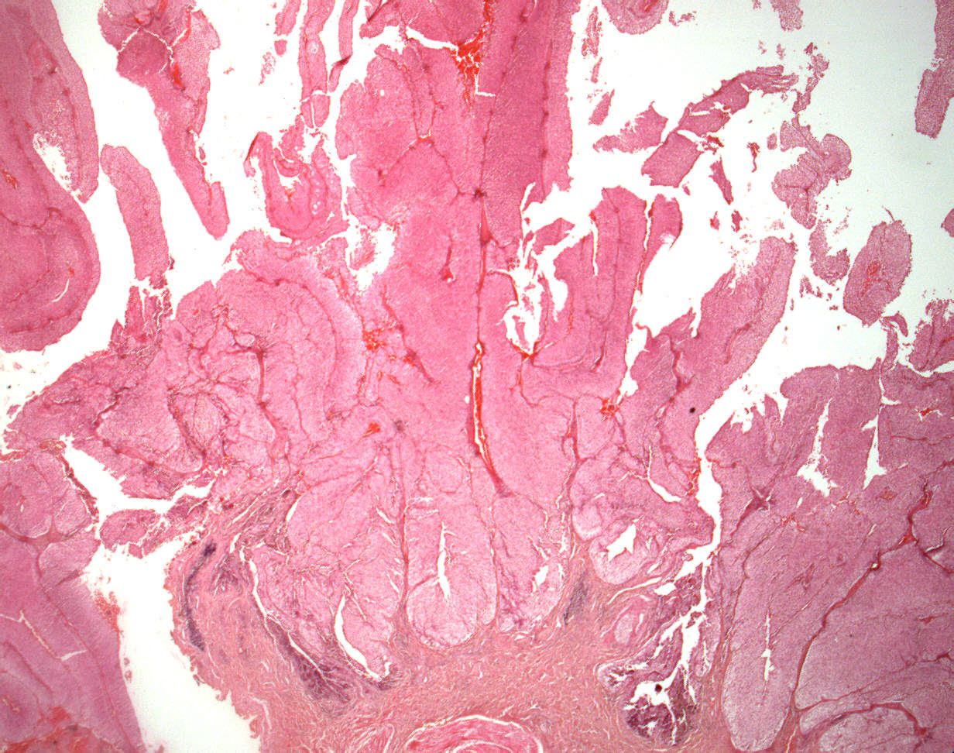
Papilokarcinom močového měchýře

Slide 13
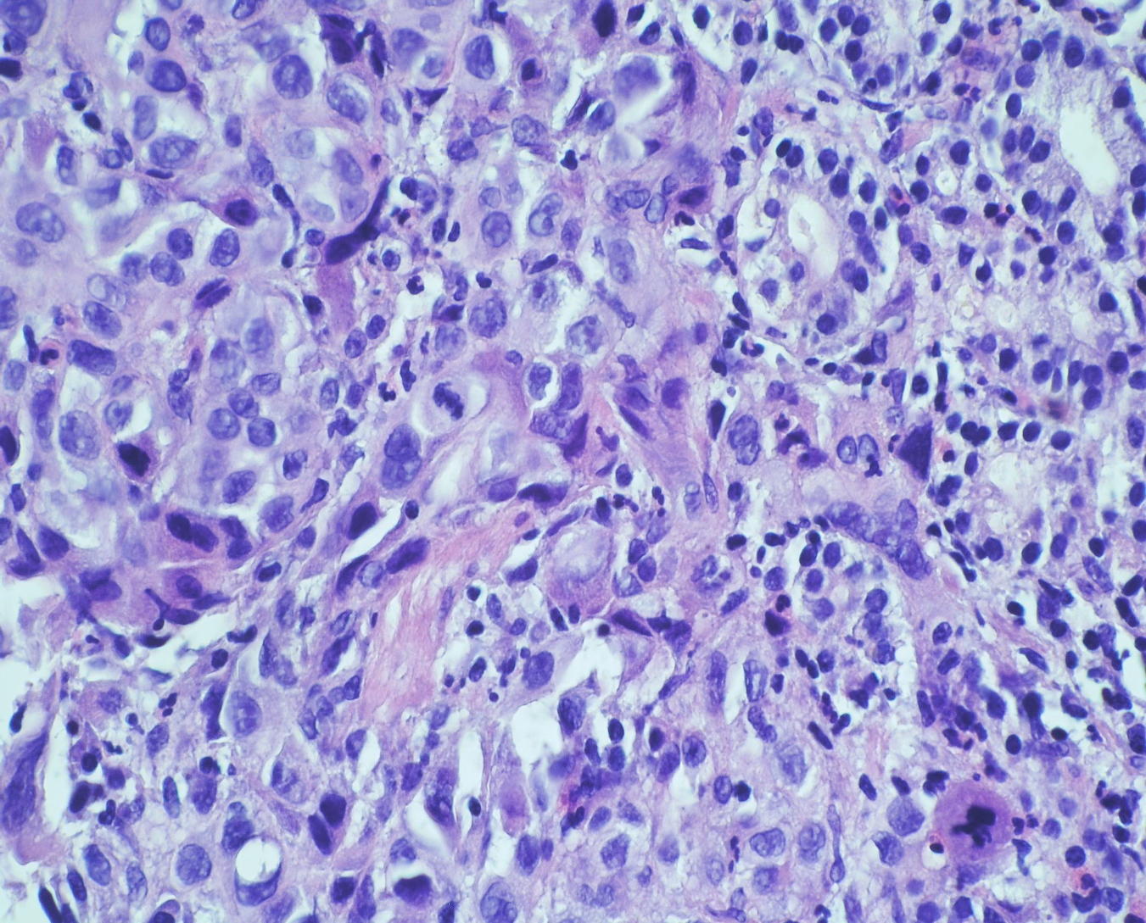
Nízce diferencovaný karcinom
V diagnostice nízce diferencovaných nádorů využití imunohistochemie
Markery epitelové tkáně: cytokeratiny, EMA, CEA,….

Slide 14
Adenokarcinomy
(maligní, ze žlázového epitelu)
Medulární (převaha nádorových buněk nad stromatem)
Skirhotický (převaha desmoplastického stromatu)
Adenokarcinomy GIT (kolorektální, žaludku):
Intestinální typ
Difúzní (skirhotický)
Mucinózní, gelatinózní
Hepatocelulární karcinom (trabekulární)
Adenoidně cystický karcinom – maligní cylindrom (slinné žlázy, prsní žláza, respirační trakt)
Karcinom žláz mezodermového původu (karcinom ledviny)

Slide 15
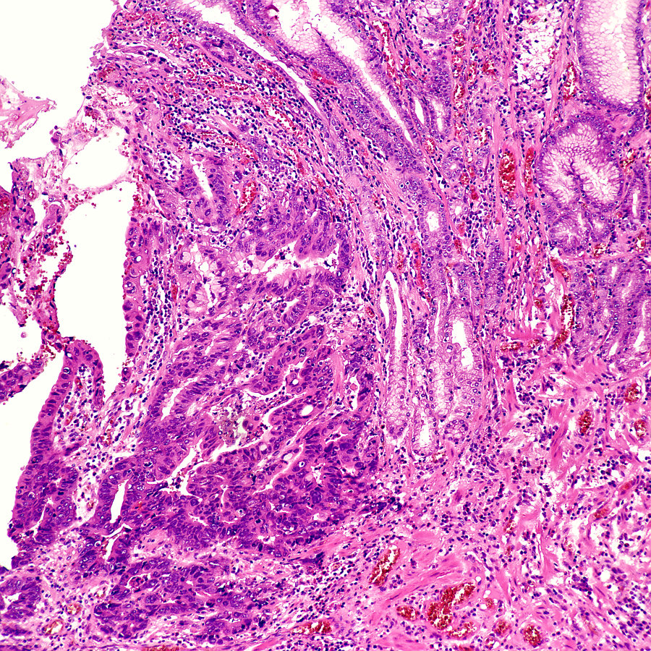
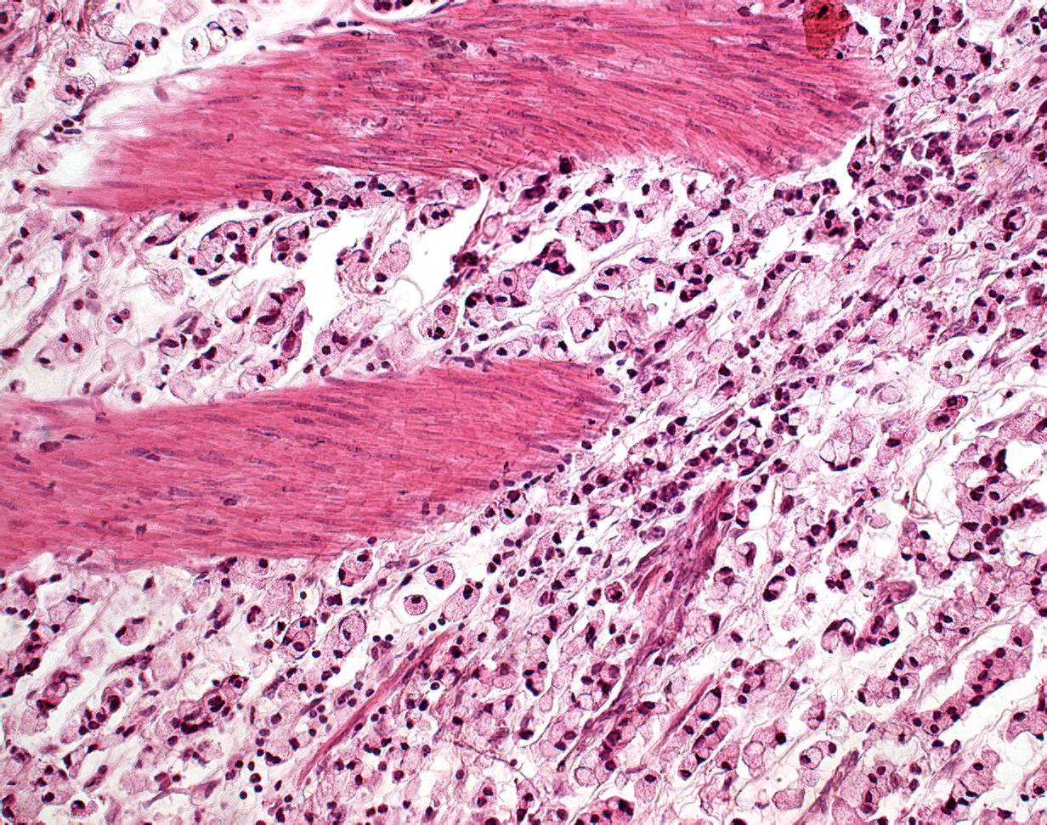
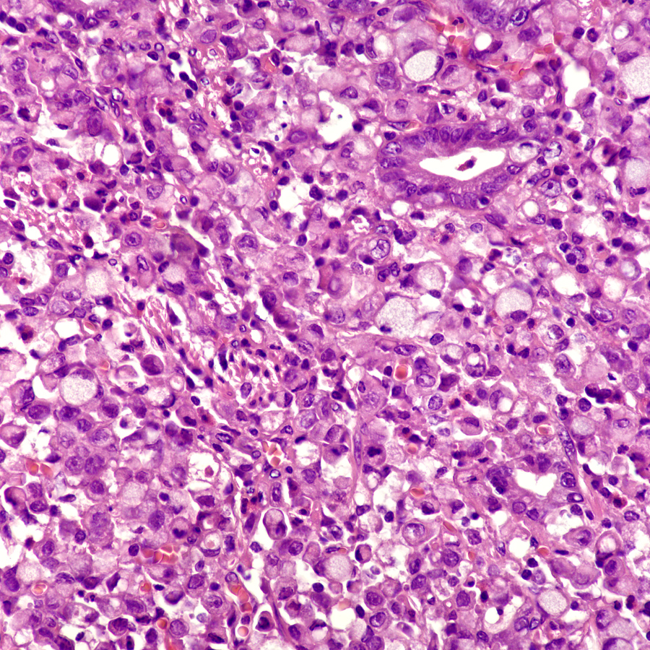
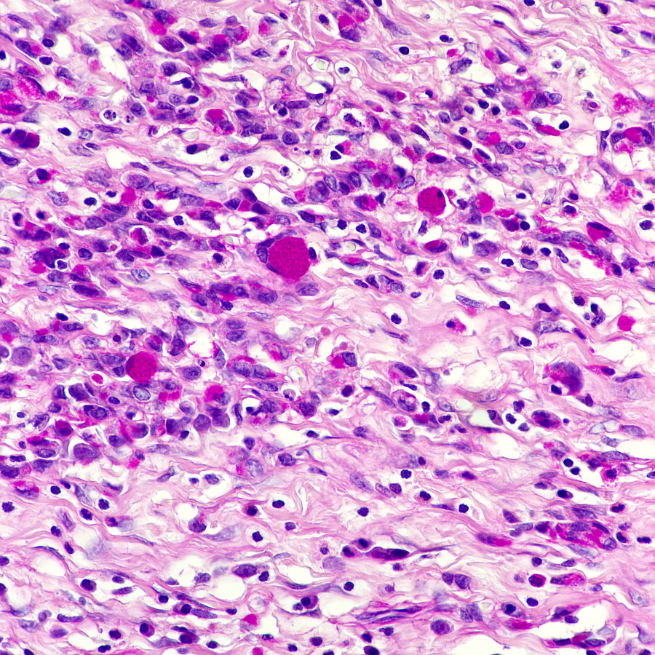
HE
Adenokarcinom, intestinální typ
Adenokarcinom – gelatinózní, mucinózní
Adenokarcinom difúzního typu; z buněk pečetního prstenu
PAS

Slide 16
Karcinomy z přechodových epiteliálních zón
(přechody slizničních typů, agresivní)
kloakogenní karcinom/bazaloidní karcinom, anorektální oblast)
nasopharyngeální karcinom
(lymfoepiteliom, Schminkeho typu, EBV+, Čína, Thajsko )
Metatypický karcinom (ca baso et spinocellulare mixtum)

Slide 17
Neuroendokrinní neoplazie (NEN)
Definice
NEN jsou epitelové nebo neuroektodermální neoplazie definované přítomností malých nebo velkých vezikulárních granul obsahujících proteiny s hormonálními či neurálními efekty, exprimující markery rozpoznávající membránové proteiny lokalizované buď na malých „synaptických“ granulech (synaptofysin) nebo velkých „hormonálních“ granulech (chromogranin A)

Slide 18
Neuroendokrinní neoplazie (karcinoidní tumory)
Spektrum tumorů od dobře diferencovaných neuroendokrinních neoplazií (dříve karcinoidů) po nízce diferencované malignity s neuroendokrinními rysy (malobuněčný karcinom)
Lokalizace: GIT, respirační trakt,… (z neuroendokrinně diferencovaných buněk v těchto orgánech
Neuroendokrinní diferenciace (neurosekreční granula v cytoplazmě: chromogranin+, synaptofysin+ …průkazné imunohistochemicky)
Paraneoplastické syndromy
karcinoidový syndrom- serotonin (záchvatovité zarudnutí kůže obličeje (flush), tachykardie; astmoidní potíže, průjmy, kolikovité bolesti břicha, cyanóza tváří a kůže hrudníku, fibróza trikuspidální a pulmonální chlopně)
Cushingův syndrom – ACTH
syndrom z nadprodukce ADH
Eaton-Lambertův syndrom (autoimunnitní myastenický syndrom (svalová slabost postihující proximální části končetin-protilátky proti presynaptickým kanálům, nedojde k uvolnění acetylcholinu)

Slide 19
Neuroendokrinní tumory (NET)
Neuroendokrinní karcinomy (NEC)
Neuroendokrinní tumor - NET G1/G2/G3
dobře diferencované neuroendokrinní neoplazie; low grade (G1/G2) a high grade (G3) malignity
(dříve karcinoidy a atypické, maligní karcinoidy)
Neuroendokrinní karcinom - NEC G3
nízce diferencované neuroendokrinní neoplazie
(neuroendokrinní karcinomy, high grade malignity)
malobuněčný (ovískový) neuroendokrinní karcinom
velkobuněčný neuroendokrinní karcinom
Smíšené neuroendokrinní a nonneuroendokrinní neoplazie (MiNEN)
(dříve MANEC)
WHO 2010: NET G1/G2; NEC; MANEC)
WHO 2019: NET G1/G2/G3; NEC; MiNEN)

Slide 20
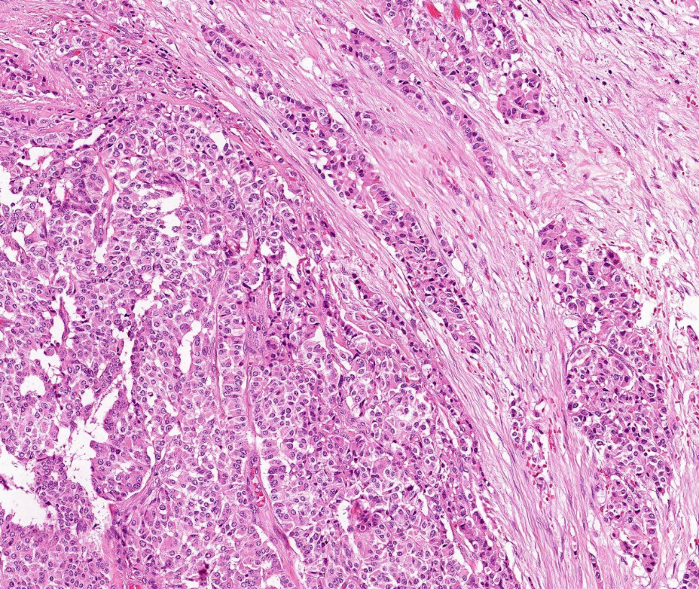
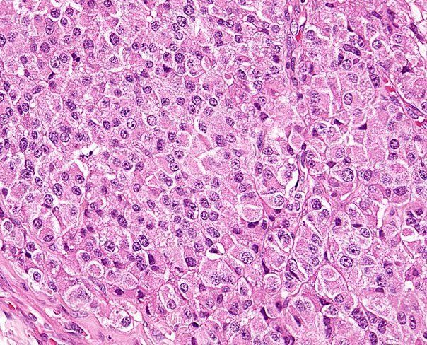
Dobře diferencovaná neuroendokrinní neoplazie – NET (dříve karcinoid)

Slide 21
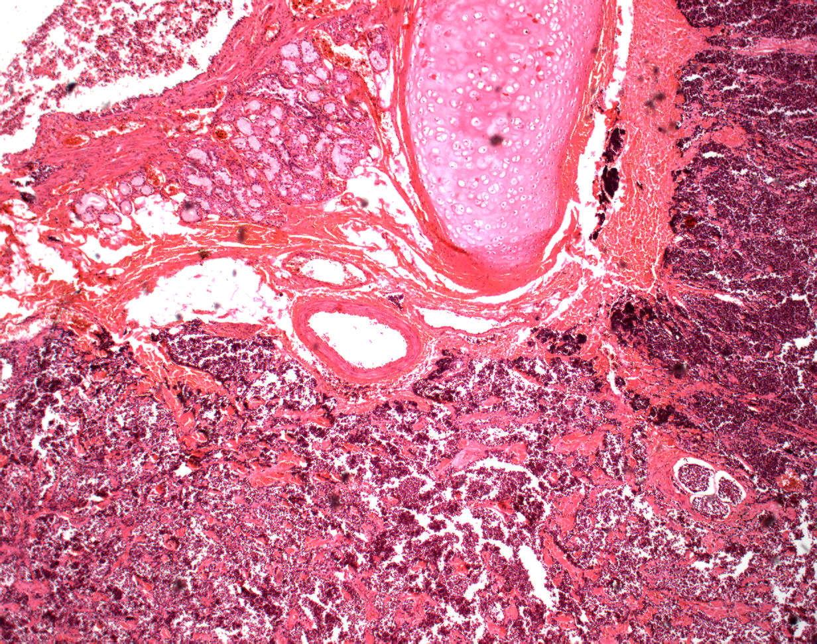
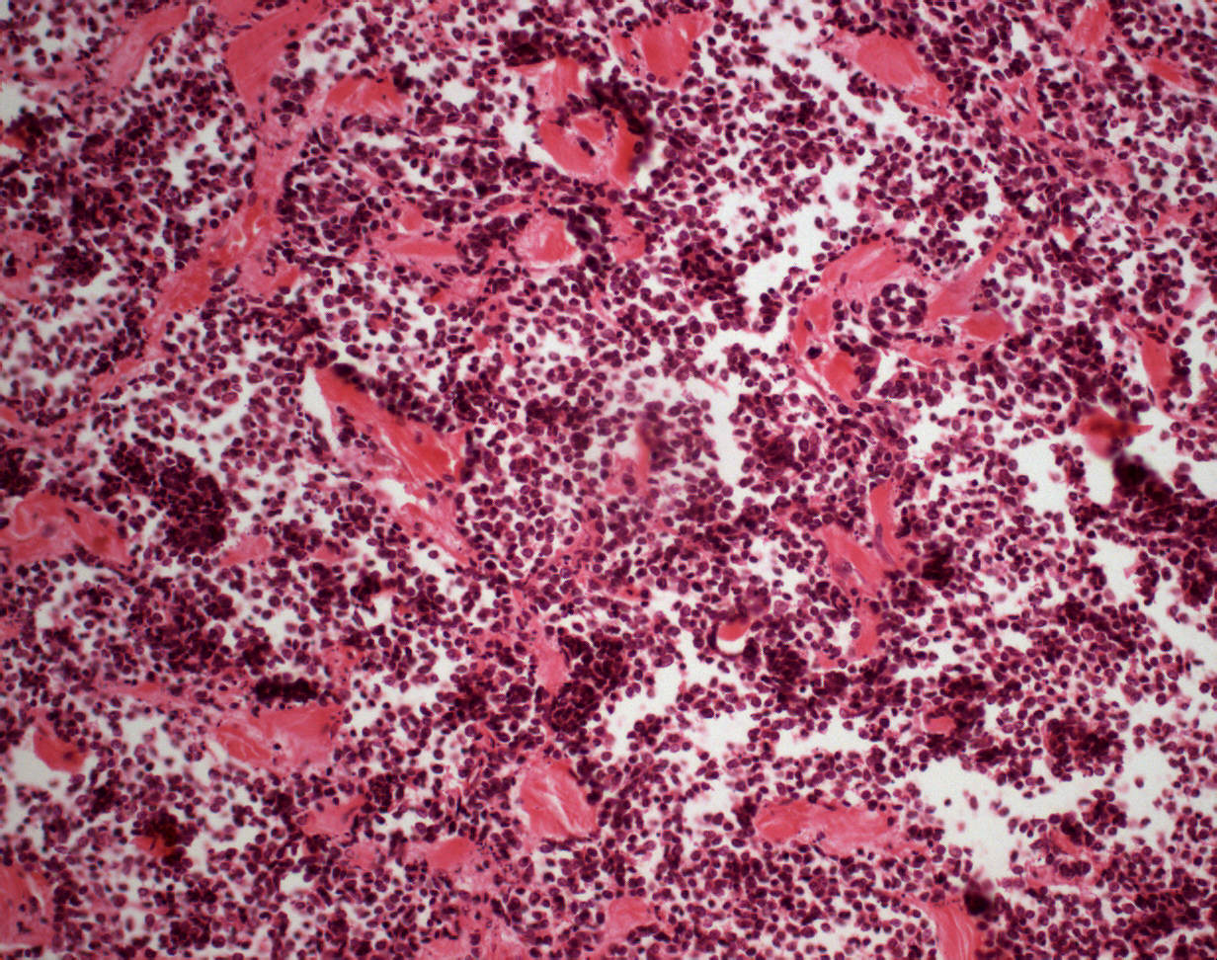
NEC – malobuněčný typ
(malobuněčný karcinom)

Slide 22
Mezoteliom
Nádory serózních blan: pelury, peritonea, perikardu
Rizikový faktor: expozice azbestu
Maligní mezoteliom vysoce agresivní
Tunica vaginalis, oblast genitálu: benigní adenomatoidní tumory = benigní mezoteliomy

Slide 23
Neuroektodermální nádory
Nádory centrálního nervového systému (CNS)
Nádory periferního nervového systému (PNS)
Nádory autonomního nervového systému (ANS)
Melanocytické nádory

Slide 24
Tkáň původu | Nádor
Gliální buňky | Astrocytom (low grade a high grade) Oligodendrogliom (low grade a high grade) Glioblastom (high grade) (Ependymom)
Primitivní buňky neuroektodermálního původu | Medulloblastom (CNS; centrální nervový systém, mozeček) Neuroblastom (PNS; periferní nervový systém, nadledviny, sympatikus) Retinoblastom …..embryonální nádory dětského věku, agresivní
Mozkové a míšní obaly | Meningiom (většina grade I (benigní), vzácněji maligní formy
Chorioidální plexus | Papiloma karcinom
Obaly periferních nervů | Schwanoma (neurinom), neurofibrom Maligní schwanom, neurofibrosarkom
ANS; autonomní nervový systém (sympatikus, parasympatikus) | Paragangliom, chemodectom, pheochromocytom
+ smíšené glioneuronální nádory (často asociované s epilepsií)
+ pineální nádory

Slide 25
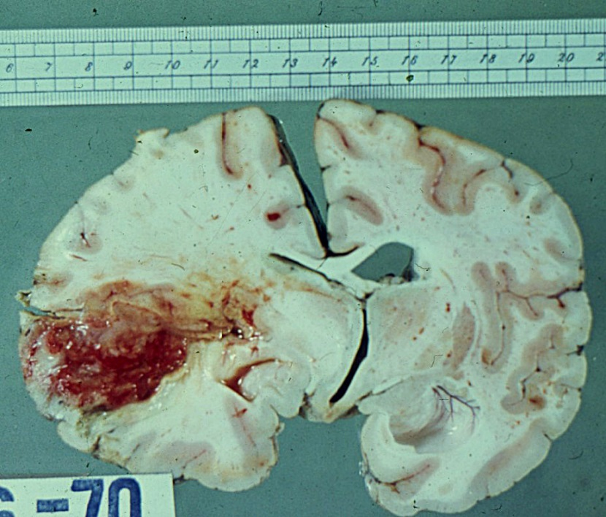
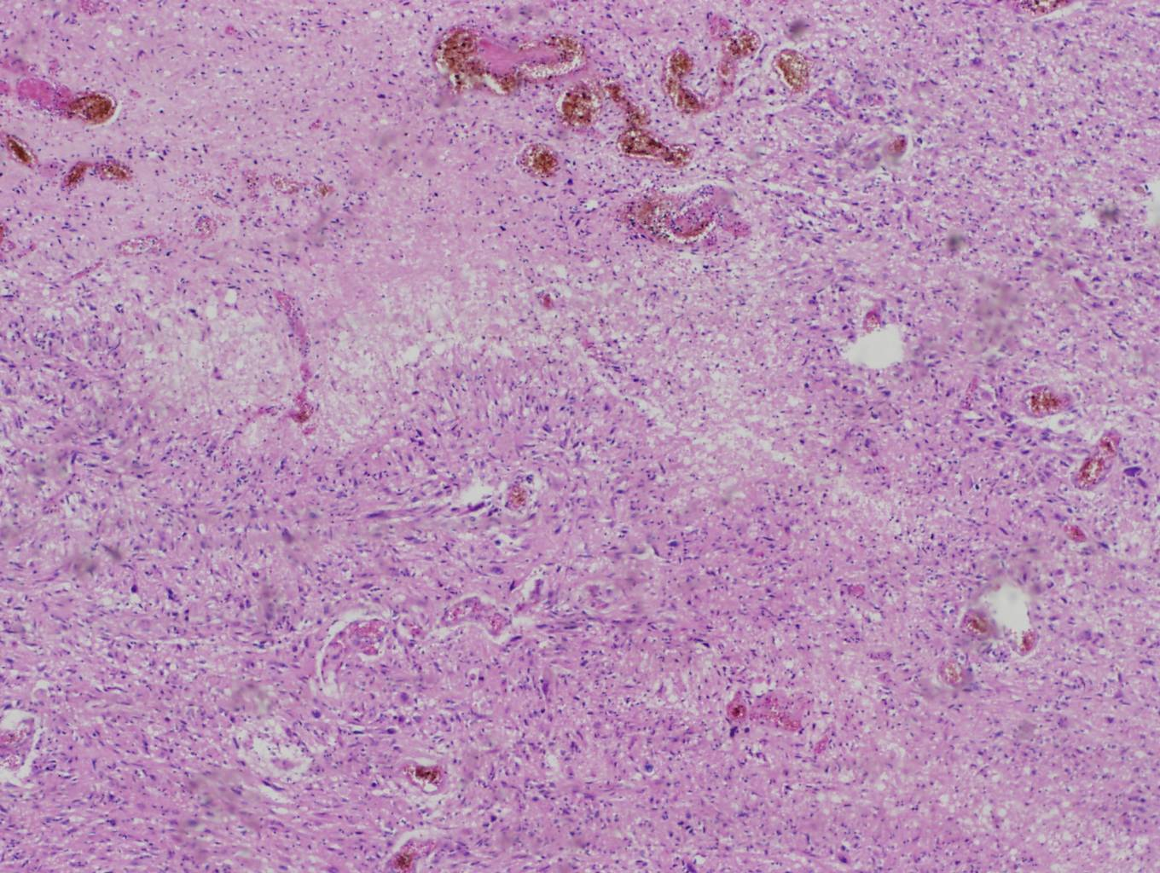
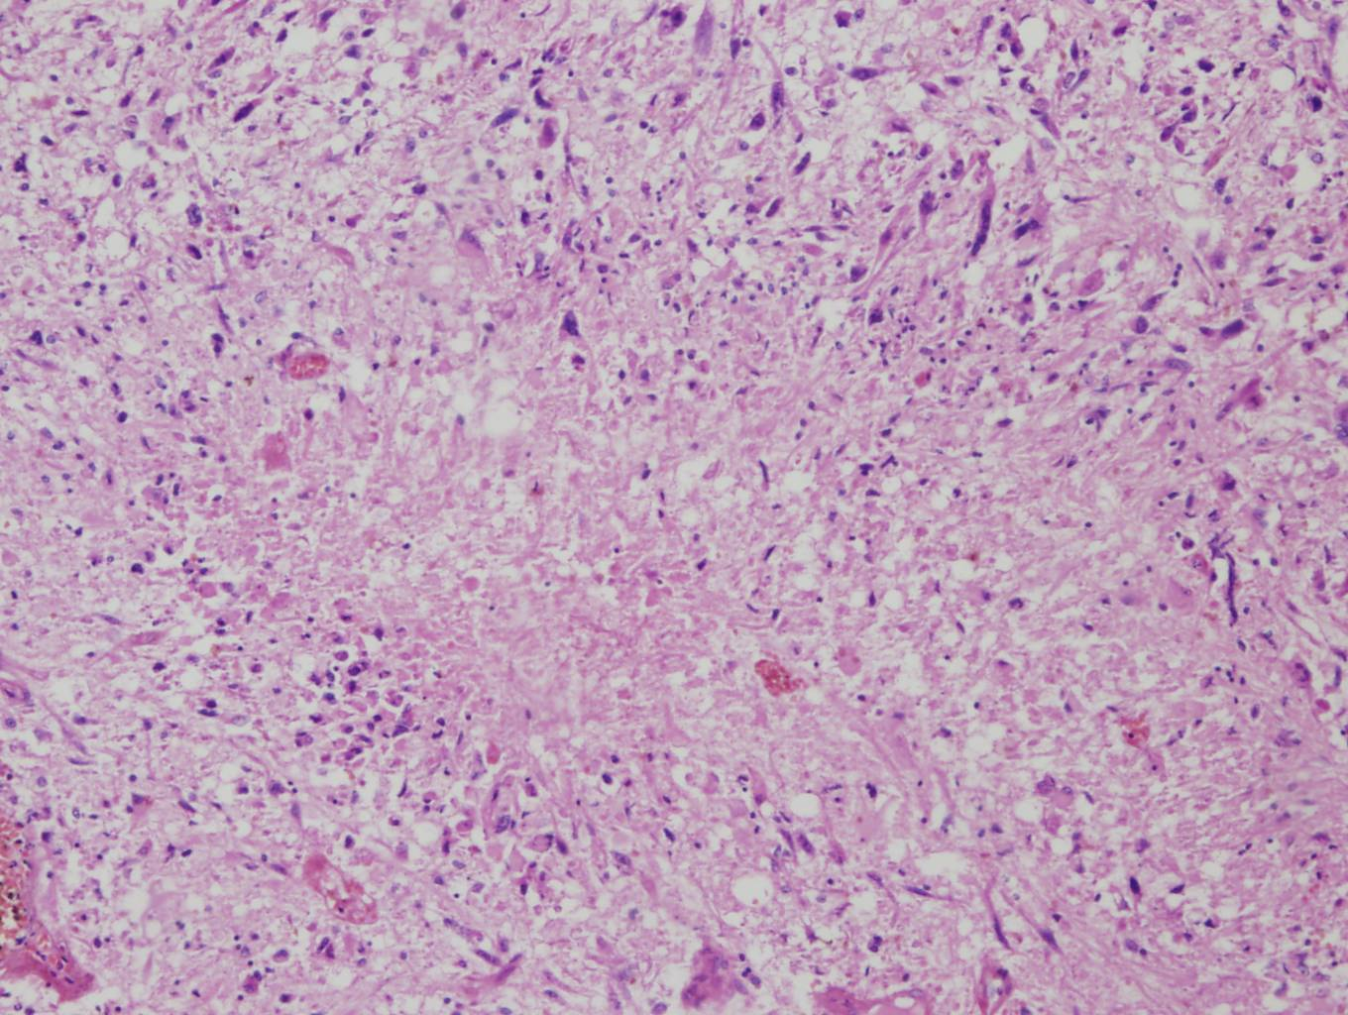
Glioblastoma multiforme

Slide 26
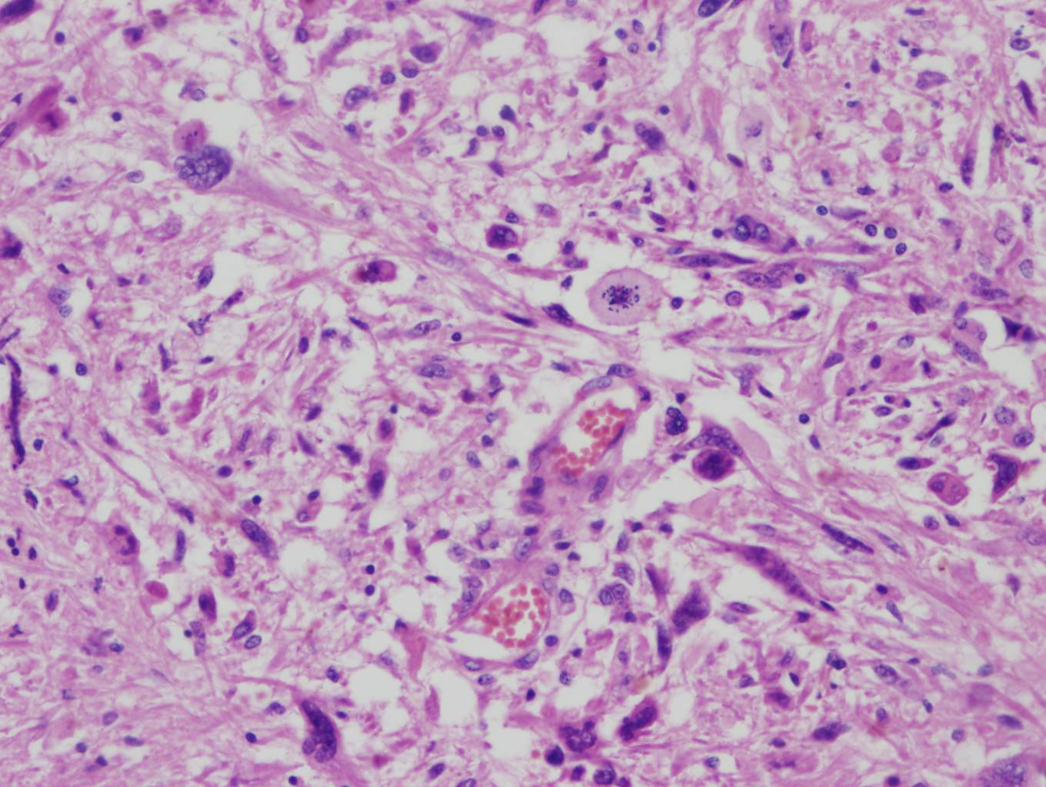
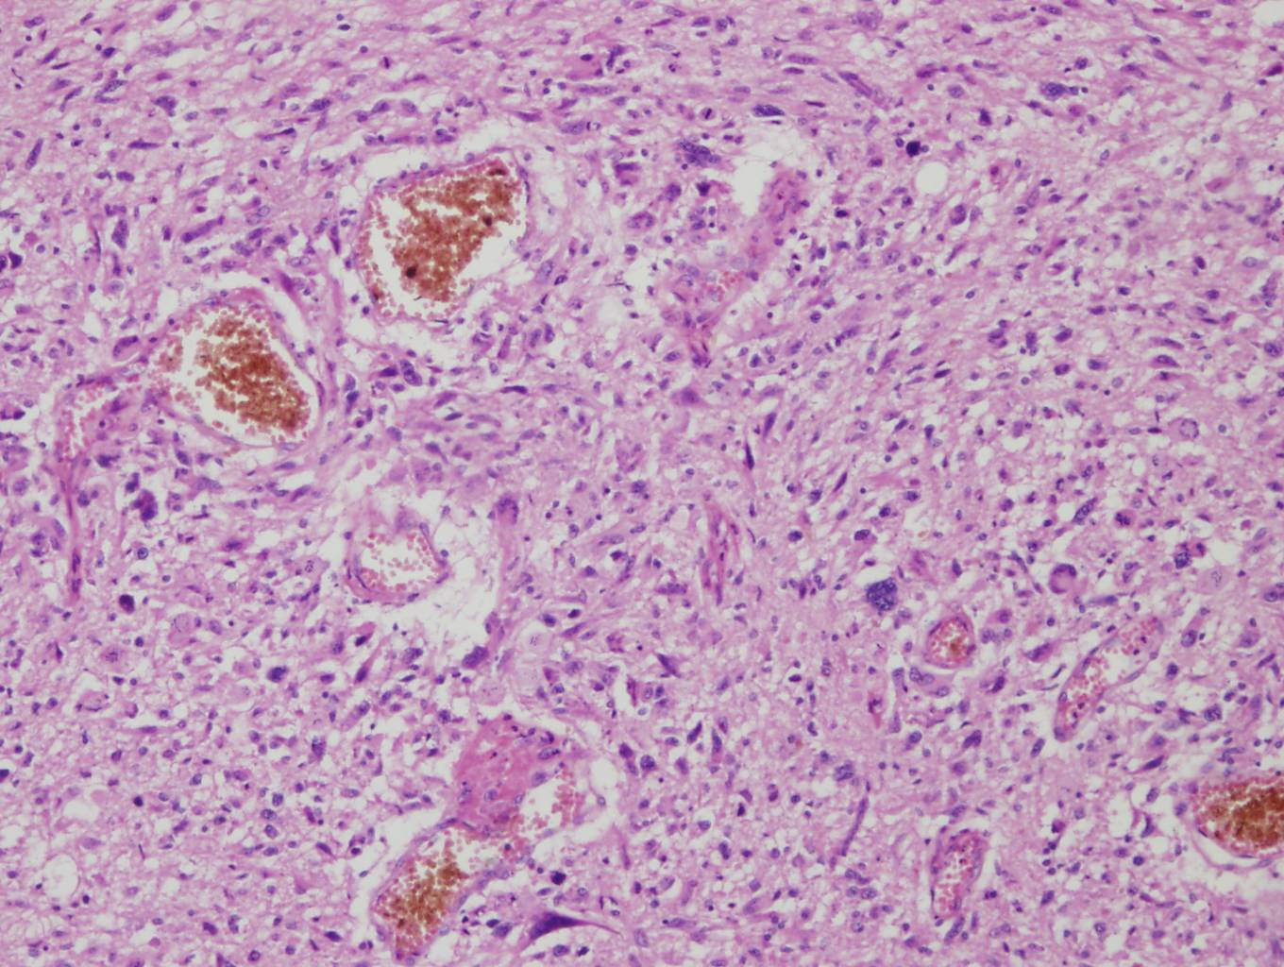
Glioblastoma multiforme

Slide 27
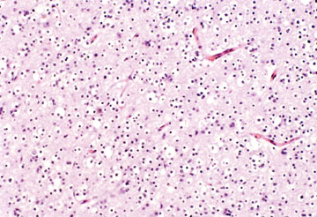
Oligodendrogliom

Slide 28
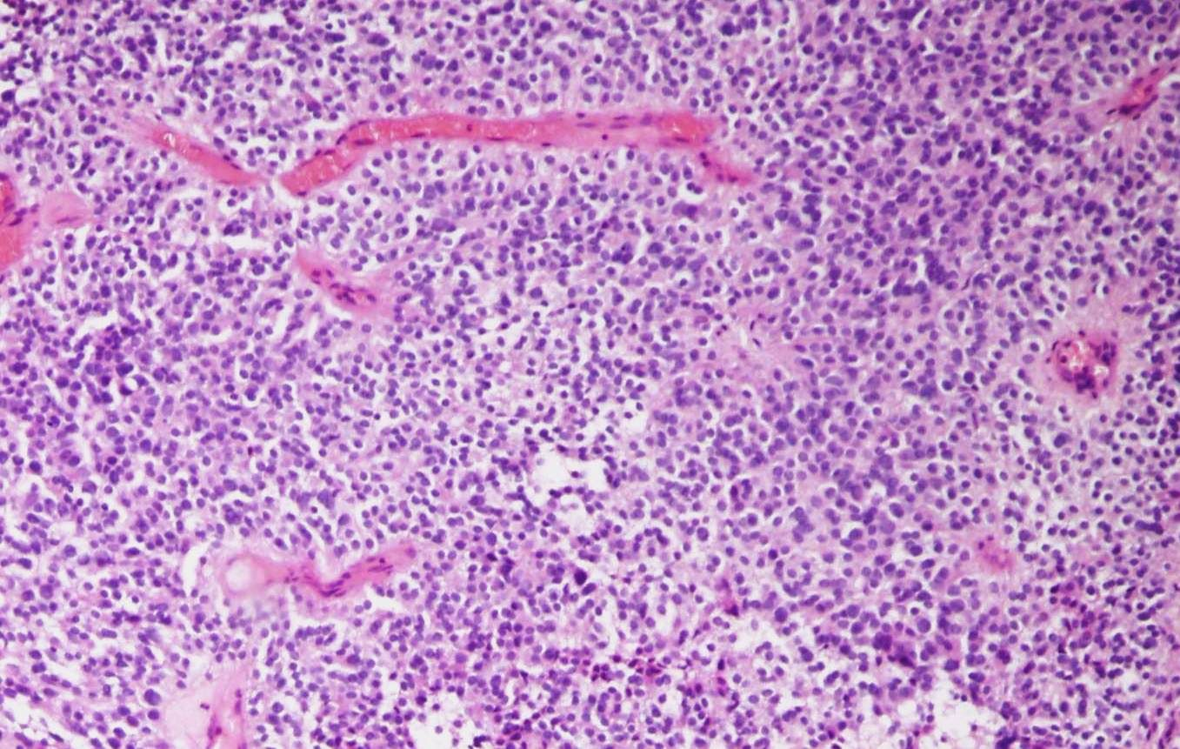
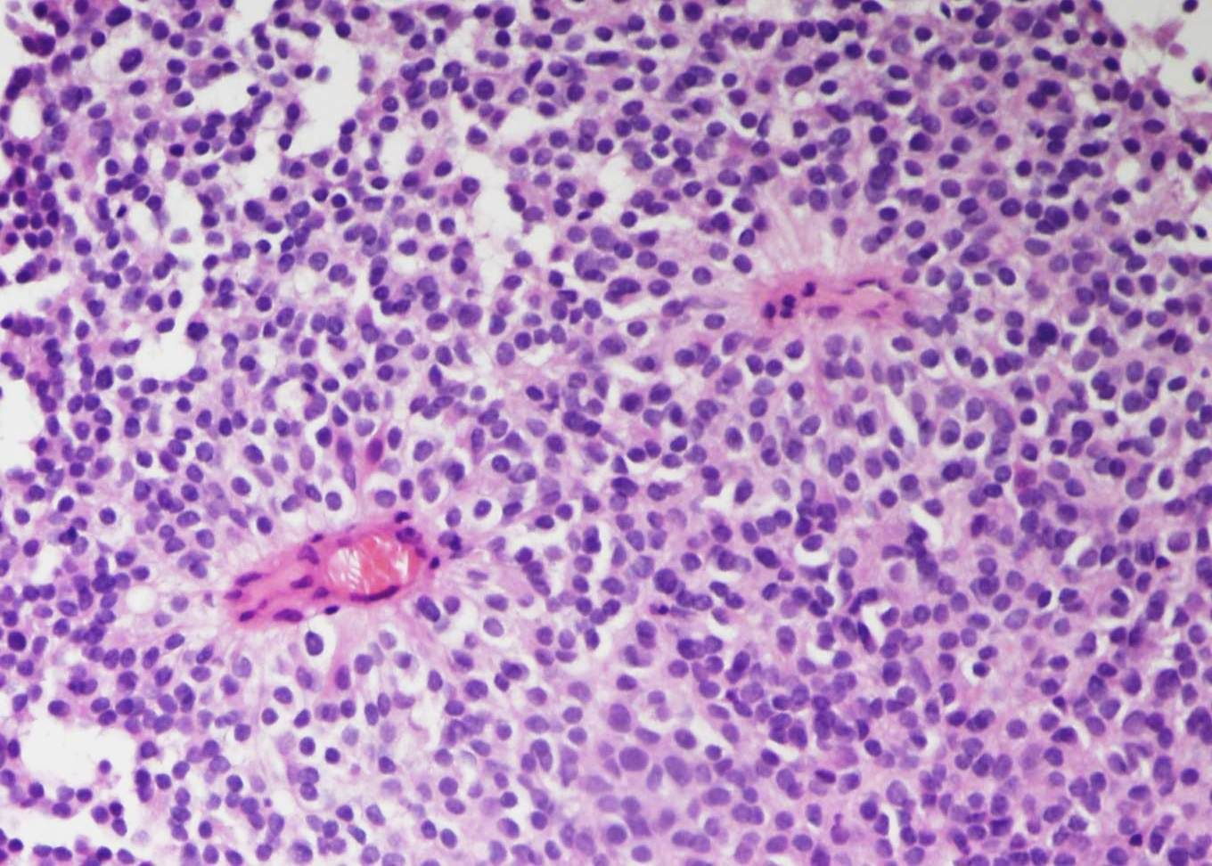
Ependymom

Slide 29
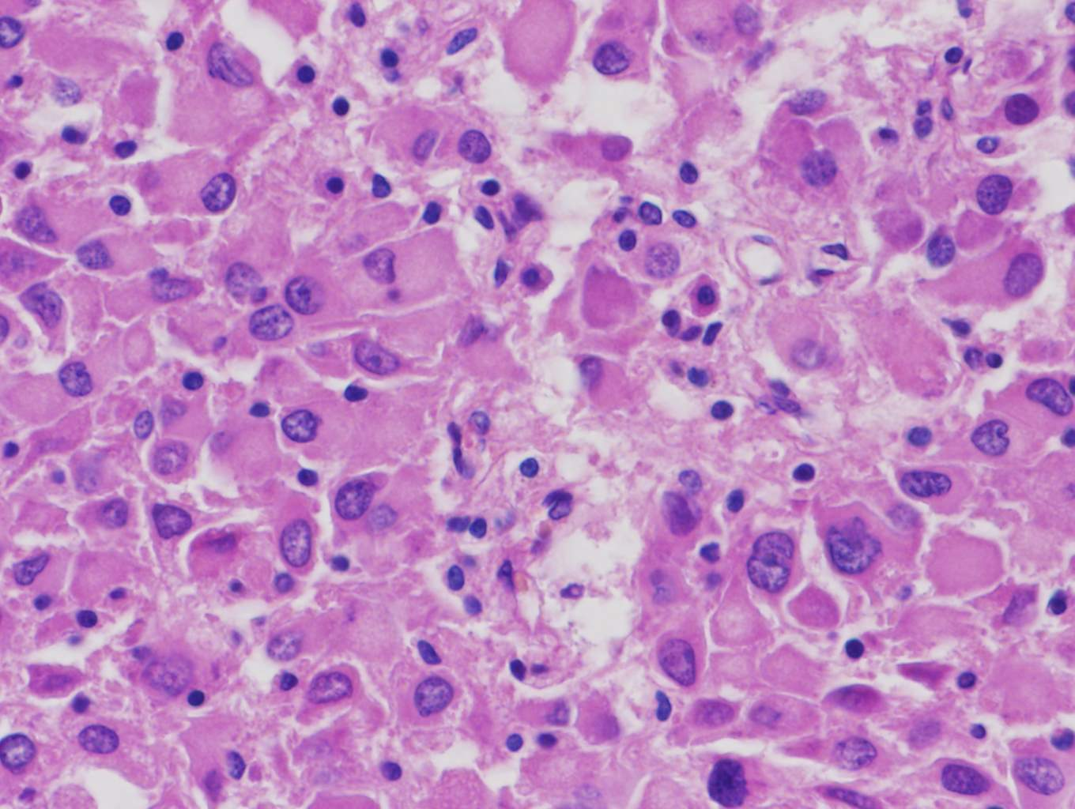
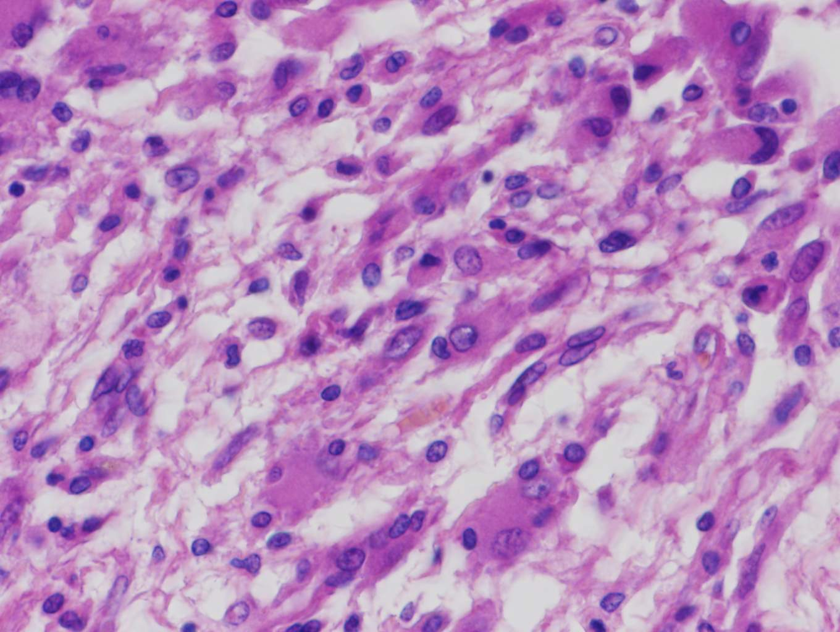
Subependymální obrovskobuněčný astrocytom
WHO GI; tuberózní skleróza
mutace TSC1 (9q34) nebo TSC2 (16p13.3)
statické: kortikální tubery (hamartomy), subkortikální glioneuronální hamartomy
subependymální gliální noduly→subependymální obrovskobuněčný astrocytom (SEGA)
SEGA: benigní, ve stěně postraních komor

Slide 30
Mechanizmy epileptogeneze u LEATs
(„long-term epilepy-associated tumors“)?
Low grade tumory, glioneuronální
Temporálně a frontálně, superficiálně lokalizované
Pomalý růst, často FCD perifokálně
Podíl neuronální komponenty vlastního tumoru
(neurochemický profil tumoru, přítomnost hyperexcitabilní neuronální komponenty)
Podíl okolní mozkové tkáně
(cytoarchitektonické a neurochemické změny v peritumorózním kortexu, FCD IIIb)
Změny cévního zásobení, hypoxie (pH, metabolické změny)
Alterace lokální neuronální sítě (nerovnováha mezi inhibicí a excitací na úrovní receptorů, neuronální i astrocytární)

Slide 31
Nádory PNS
Benigní:
neurinom (Schwannom, neurilemmom)
neurofibrom (solitární; mnohočetný (neurofibromatóza))
+ perineuriom, neurotékom, nádor z granulárních buněk
Maligní:
maligní nádor pochev periferních nervů (maligní Schwannom)
primitivní neuroektodermální tumor

Slide 32
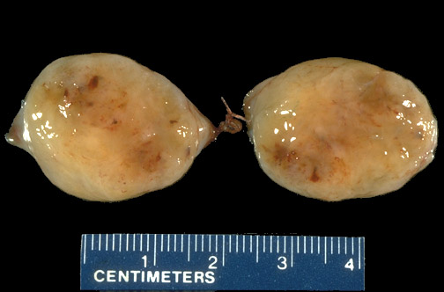
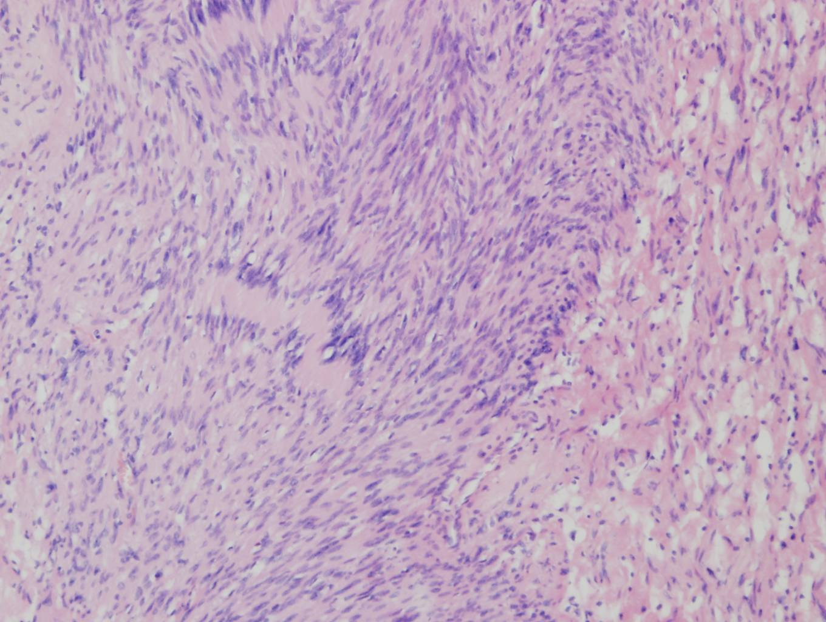
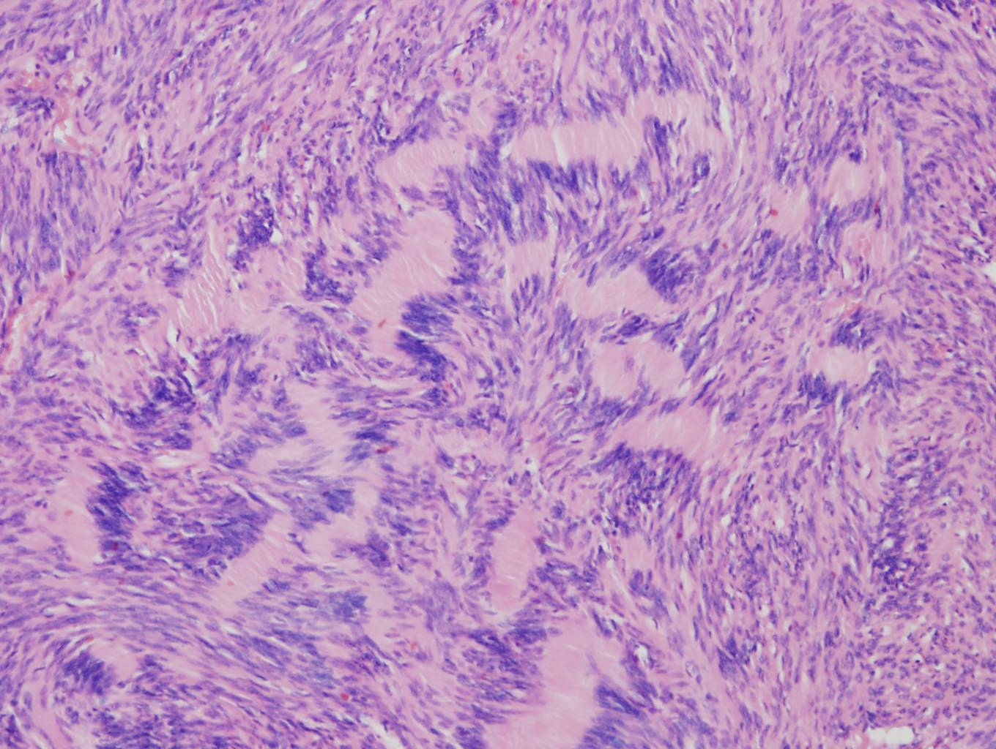
Neurinom (Schwannom, neurilemmom)

Slide 33
Nádory autonomního nervového systému
Extraadrenální paraganglia (jugulotympanická, vagální tělíska, karotická tělísek, laryngeální, aorticopulmonální) – parasympatikus
paragangliomy; chemodektomy (karotických tělísek)
Sympatikoadrenální systém
paragangliomy
feochromocytom (adrenální medulární paragangliom s produkcí katecholaminů → záchvatovitá hypertenze)
neuroblastom →ganglioneuroblastom→ganglioneurom

Slide 34
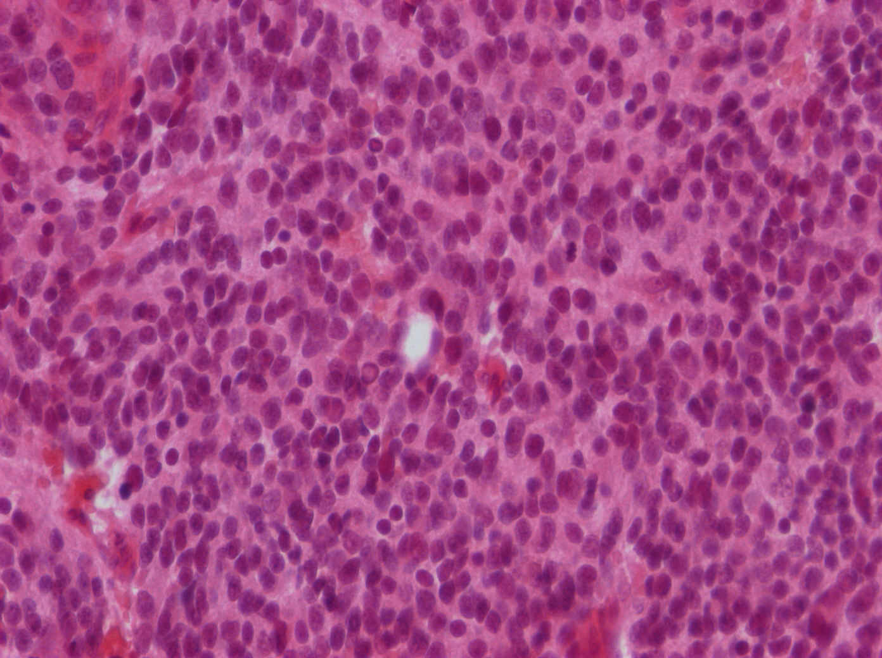
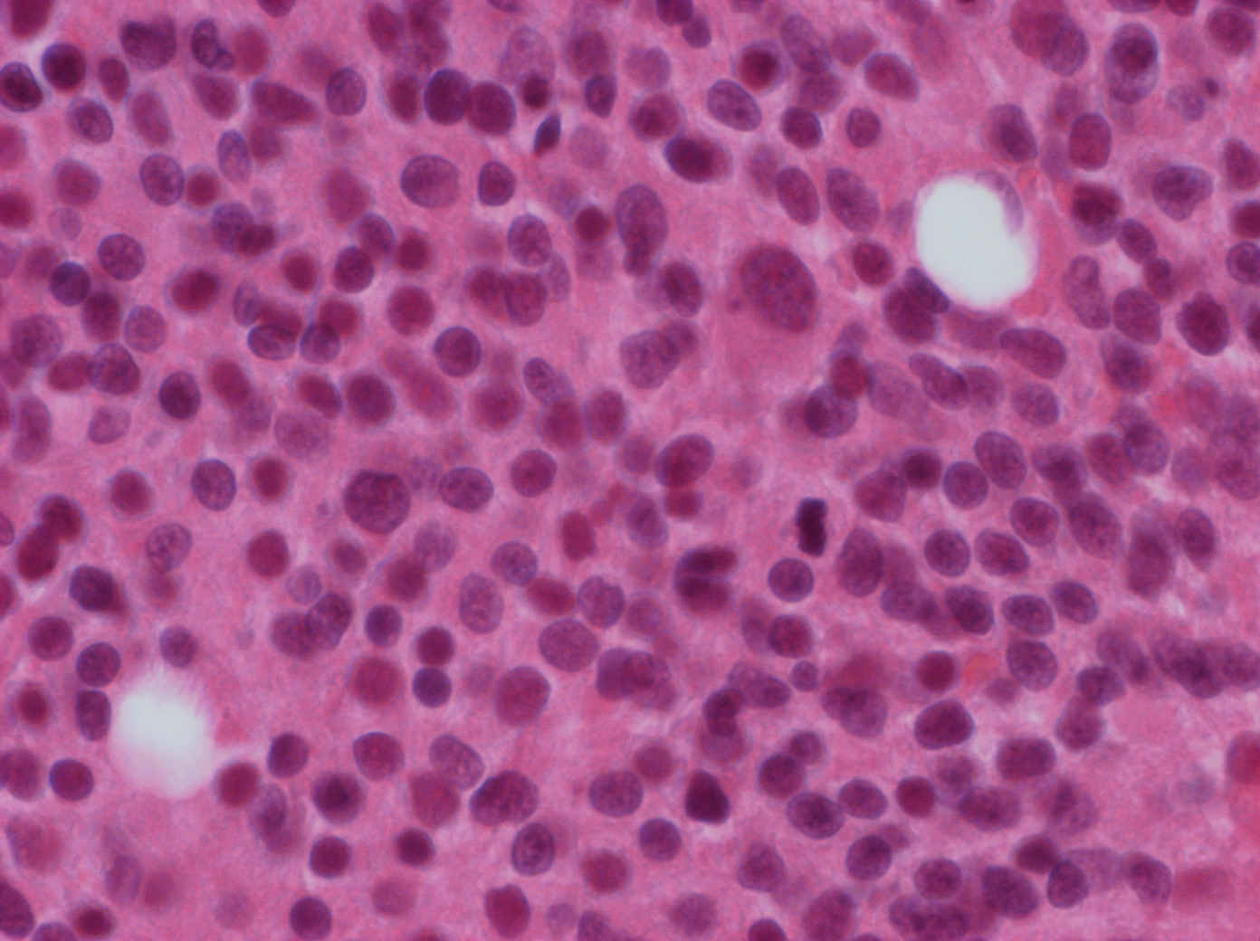
Neuroblastom
Nádor dětského věku (nadledviny, sympatikus), maligní

Slide 35
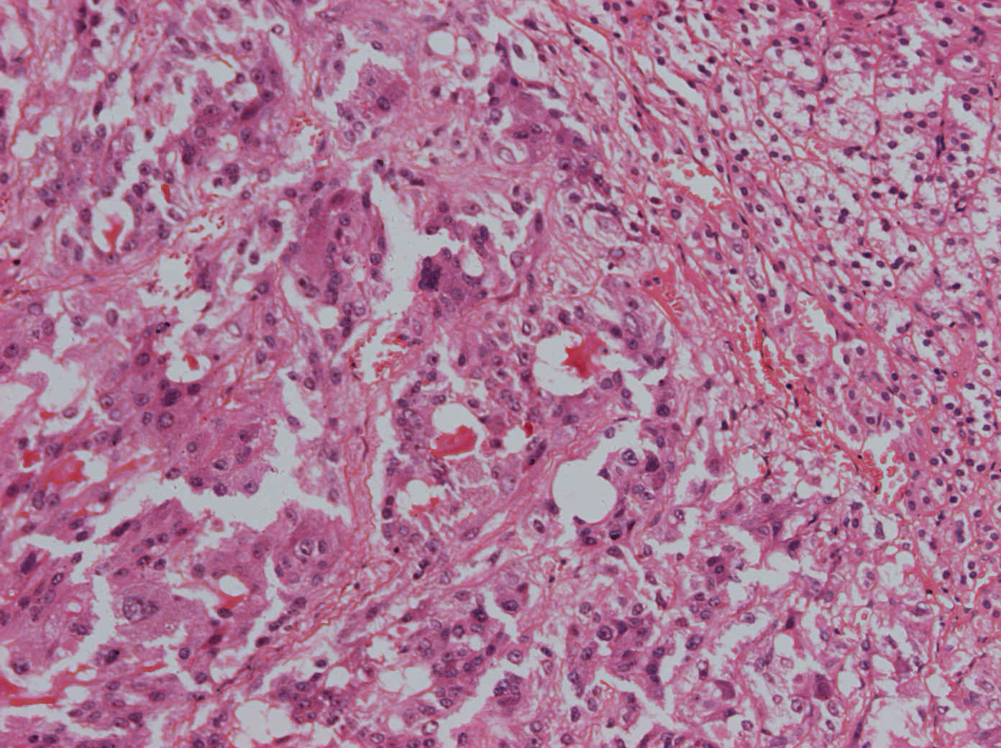
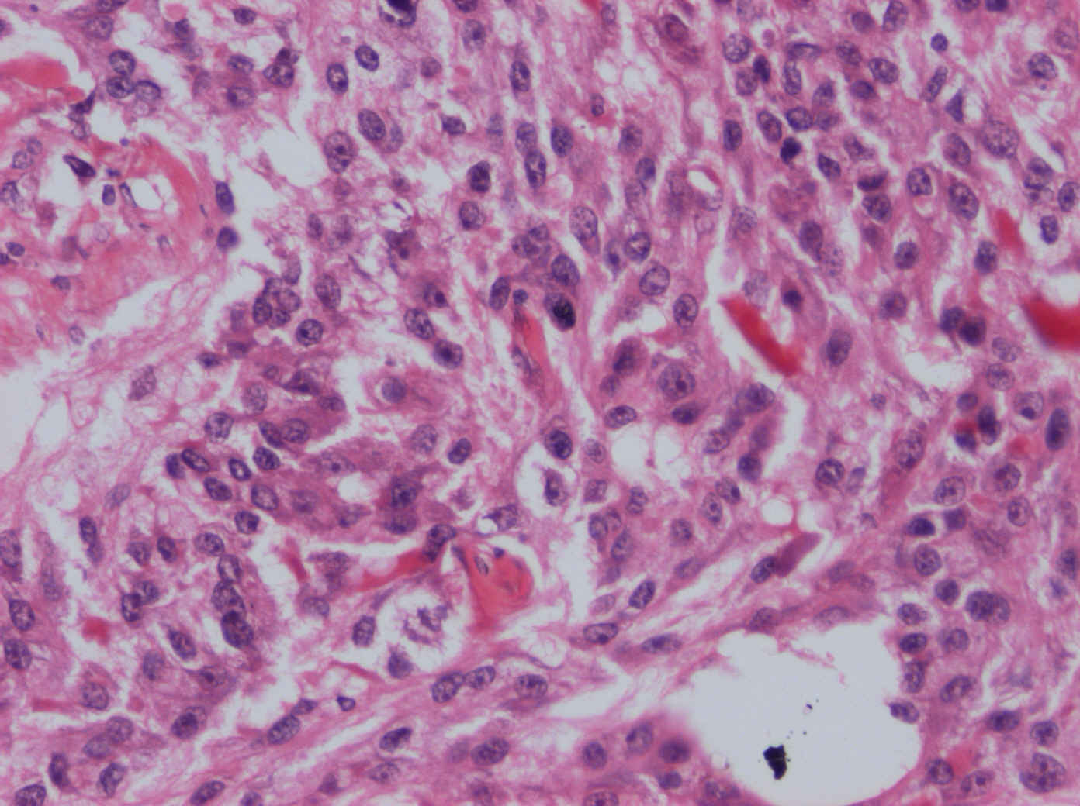
Feochromocytom
Lokalizace v nadledvinách, většinou benigní biologické chování
Produkce katecholaminů – záchvatovitá hypertenze – krvácení do mozku

Slide 36
Nádory mening
Meningiom (Grade I)
Meningoteliální
Fibrózní
Transicionální (smíšený)
Psamomatózní
Angiomatózní
Mikrocystický
Sekreční
Atypický meningiom + chordoidní a světlobuněčný (Grade II)
Rabdoidní, papilární, anaplastický (Grade III)
+ solitární fibrózní tumor mening, (hemangiopericytom), vzácně sarkomy,….

Slide 37
Melanocytické léze
Benigní:
piha (ephelides)
benigní lentigo
pigmentové névy (junkční, smíšený, intradermální, modrý)
Spitzové névus
dysplastický névus
Maligní melanom:
Nodulární
Povrchově se šířící
Lentigo maligna
Akrolentiginózní melanom

Slide 38
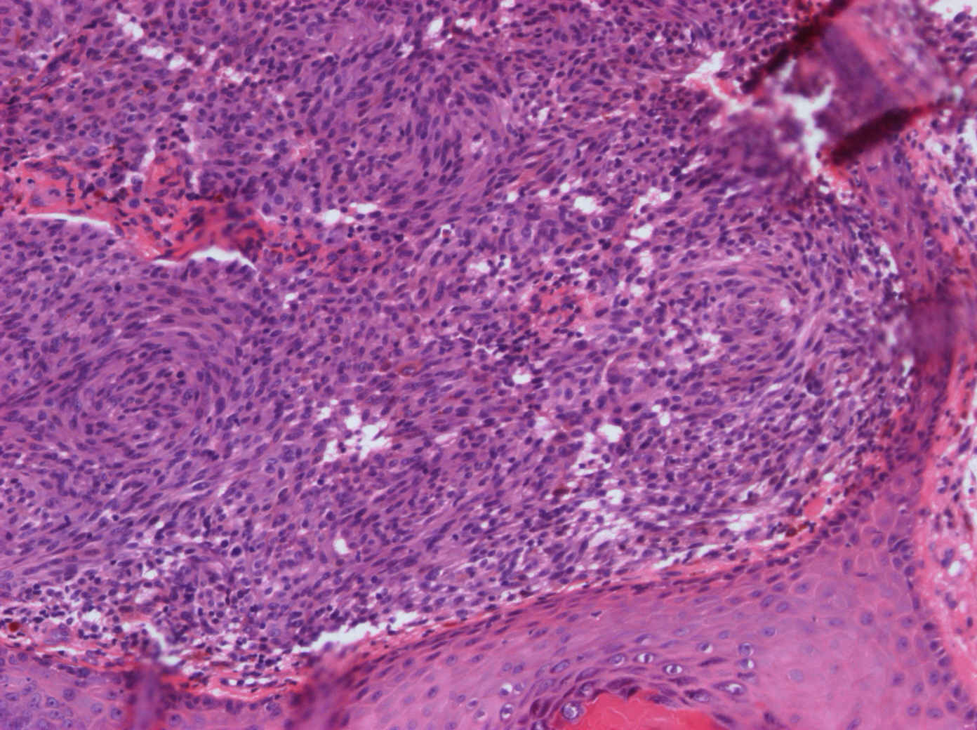
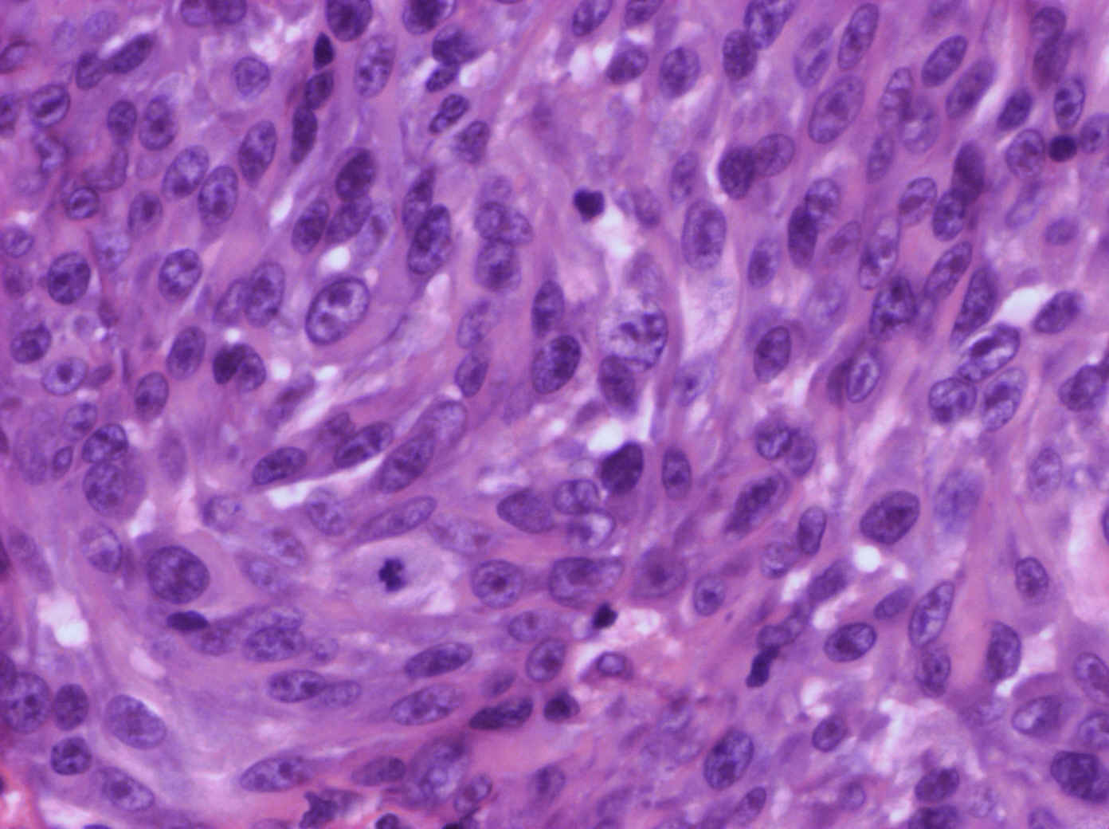
Maligní melanom

Slide 39
Nádory germinální a teratomy
Heterogenní skupina nádorů vycházející z totipotentních buněk na úrovni buněk pohlavních nebo z multipotentních kmenových buněk tkání v na úrovni časných stádií embryonálního vývoje
Diferenciace somatická (teratomy – zralé, nezralé)
Diferenciace extrasomatická (chorionkarcinom, nádor ze žloutkového váčku)
Varlata, vaječníky, mediastinum, retroperitoneum, oblast epifýzy, sakrokokcygeální lokalizace,…

Slide 40
Histogeneze germinálních tumorů
Diferenciace primitivní buňky podél gonadální linie
(gonocyt, spermatogonie), bez rozvinutí diferenciačních potencí
- Seminom
Nediferencovaná buňka
- Embryonální karcinom
Výchozí primitivní
germinální buňka
Totipotentní buňka
Extraembryonálně diferencovaná
Nádor ze žloutkového váčku
Chorionkarcinom
Intraembryonálně diferenciacovaná
Teratom (zralý, nezralý, s malignizací
somatických elementů)
- (Polyembryom)

Slide 41
Nádory z germinálních buněk: tumory jednoho histologického typu
Seminom
Klasický (95 %), anaplastický, trofoblastický
Radiosenzitivita
Non-seminomové germinální nádory
Embryonální karcinom
Nádor ze žloutkového váčku
Chorionkarcinom
Teratomy
Zralé
Nezralé
S maligní transformací somatických elementů
Smíšené nádory z germinálních buněk: tumory více než jednoho histologického typu
+ spermatocytární seminom (starší muži, lokálně agresivní, nemetastazující,
hlenovitého vzhledu, napodobuje časná stádia spermiogeneze)

Slide 42
Charakteristika germinálních tumorů
tumor | věk | stavba | onkomarker
Seminom | 40-50 | Solidní, z polygonálních světlých buněk, lymfocytární infiltrace stromatu. | 10 % hCG
Embryonální karcinom | 20-30 | Nediferencovaný, pleomorfní bb v pruzích, solidně, tubulárně i papilárně; nekrózy | 90 % hCG a/nebo aFP
Nádor ze žloutkového váčku | 3 | Špatně diferencované bb, široké spektrum uspořádání kuboidálních a kolumnárních buněk, glomeruloidní formace | 90 % aFP
Choriokarcinom | 20-30 | Cytotrofoblast a syncytiotrofoblast bez vilózních formací, hemoragie, nekrózy | 100 % hCG
Teratom | * | Tkáně 3 zárodečných listů v různém stupni diferenciace | 50 % hCG a/nebo aFP
Smíšené nádory | 15-30 | Variabilní zastoupení komponent; např. teratom+embryonální karcinom | 90 % hCG a/nebo aFP
* Bez věkové predilekce

Slide 43
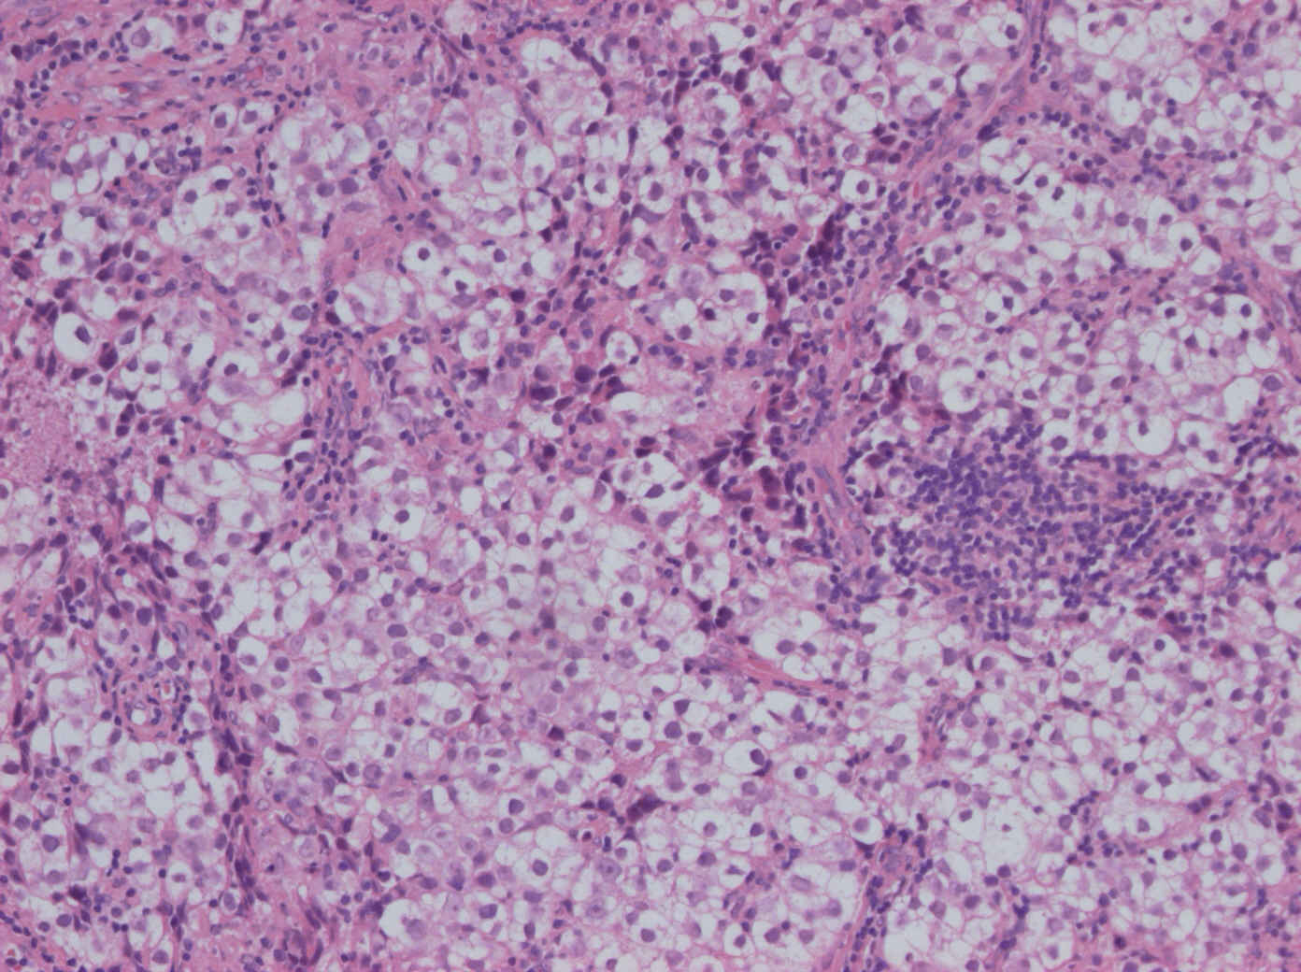
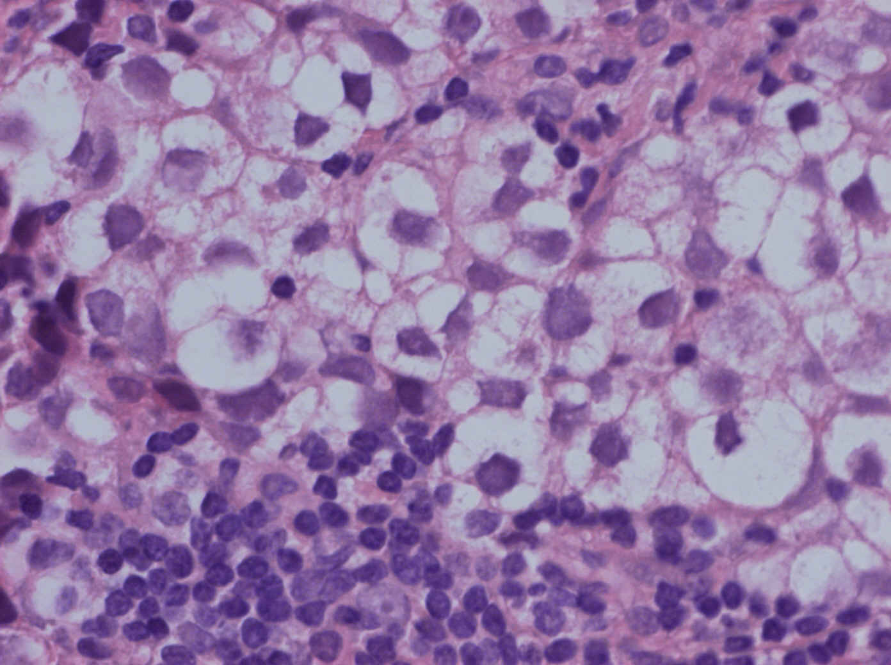
Seminom

Slide 44
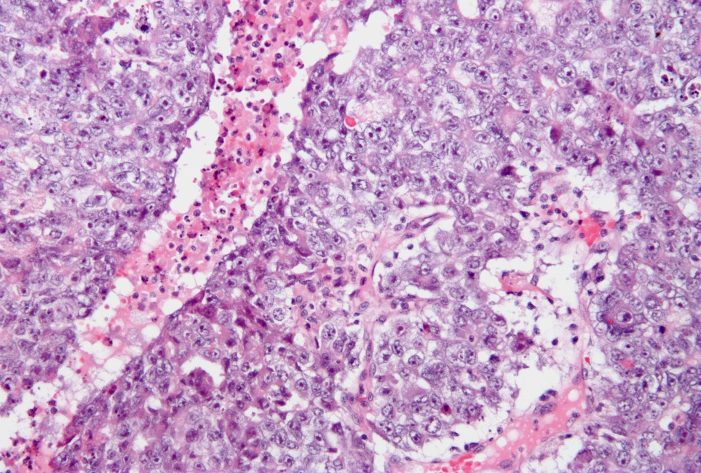
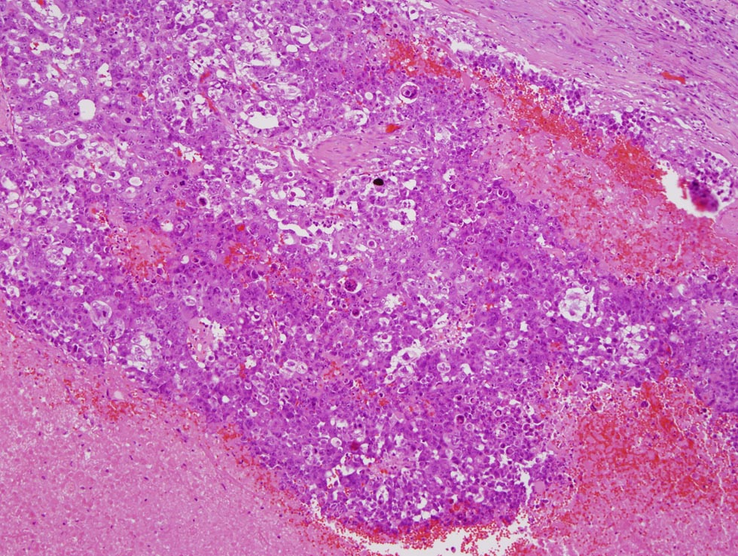
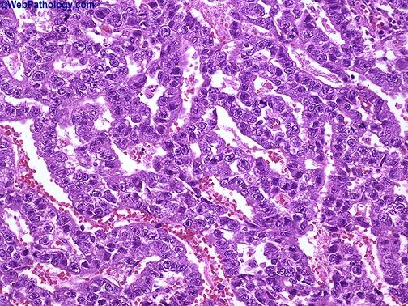
Germinální tumory – nediferencované: embryonální karcinom

Slide 45
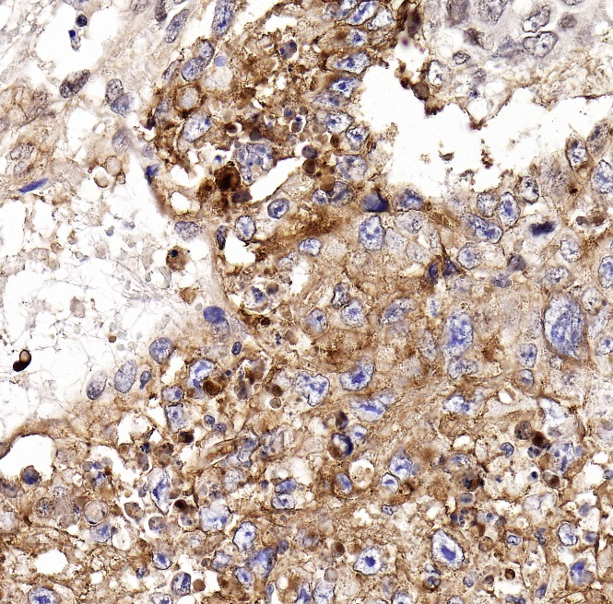
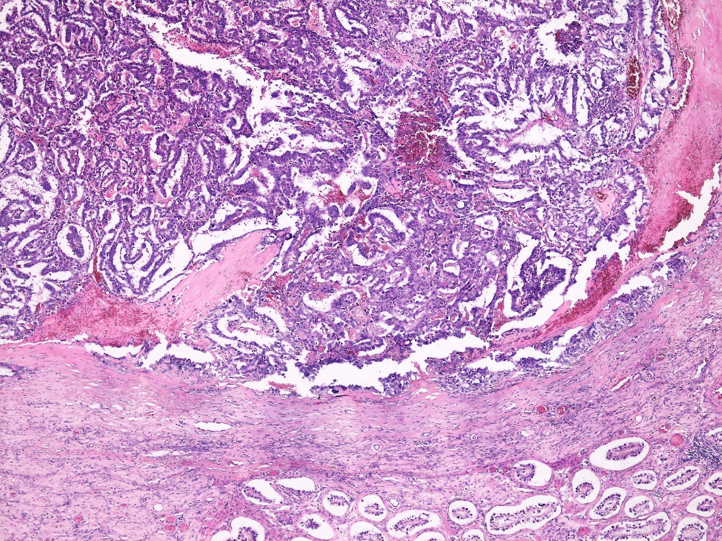
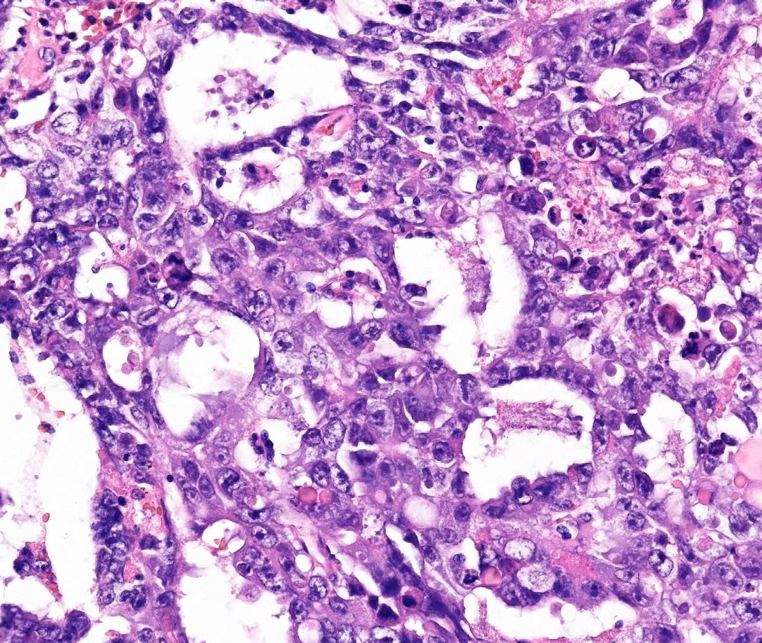
Embryonální karcinom
CD30
semenotvorné kanálky

Slide 46
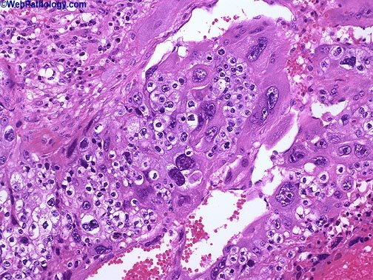
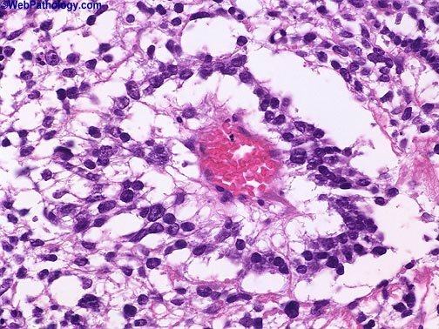


Germinální tumory: extraembryonální diferenciace
Choriokarcinom
Yolk sack tumor

Slide 47


Germinální tumory: intraembryonální diferenciace
Zralý teratom
Nezralý teratom

Slide 48
Extragonadální germinální tumory (EGT)
Nádory z germinálních buněk vznikající primárně v mimogonadální lokalizaci, zejména u mužů
z primordiální germinálních buněk? Chybná migrace? Chybné uložení totipotentních buněk? Germinání buňky v ektopických lokalizacích u zdravých jedinců?
Ve středočarových strukturách (dráhy sestupu germinálních buněk do gonadálního blastému)
Oblast diencefalopineální, sakrococcygeální, v předním mediastinu, retroperitoneu,…, thymus, prostata, žaludek,……
Seminomové i neseminomové, čisté i smíšené
Prognosticky obecně horší, vyjímkou jsou seminomové EGT

Slide 49
Mesenchym
primitivní embryonální pojivová tkáň (myxoidní = řídké pojivo)
mezoderm
  pojivové tkáně (chrupavka, kost, vazivo, tuk)
  svaly
  cévy
  periferní nervy (obaly)
  hemopoetická a lymfatická tkáň

Slide 50
Nádory mesenchymové
Kategorie | Benigní | Maligní
Hladkosvalové | Leiomyom | Leiomyosarkom
Z příčně pruhované svaloviny (kosterní a myokardiální) | Rabdomyom | Rhabdomyosarkom
Adipocytární | Lipom | Liposarkom
Vaskulární | Angiom | Angiosarkom
Kostní | Osteom | Osteosarkom
Chrupavčité | Chondrom | Chondrosarkom
Měkkotkáňové |  | Synoviální sarkom
+ fibrohistiocytární, fibroblastické a myofibroblastické, perivaskulární, gastrointestinální stromální tumory (GIST), nádory nejisté diferenciace a nediferencované
+ hematoonkologické malignity: leukémie a lymfomy

Slide 51
Měkké tkáně Nádory měkkých tkání
vše kromě:
  epitelu
  chrupavky
  kosti
  mozku
  hematopoetické a lymfatické tkáně
v jakémkoli věku, incidence roste s věkem
častěji u hereditárních syndromů (RB, Li Fraumeni (p53), NF)
nomenklatura:
  -om / -sarkom
biologické chování:
  benigní
  intermediální
    lokálně agresivní
    lokálně agresivní / vzácně metastazující
  Maligní

Slide 52
Histogeneze
vychází z multipotentní kmenové b. (NEvychází ze zralých bb. – ty se většinou nejsou schopny dělit)
u některých sarkomů není linie diferenciace známa, nebo není znám nenádorový analog
  synoviální sarkom
  Ewingův sarkom
  extraskeletální myxoidní chondrosarkom

Slide 53

LIPOM
nebolestivý, může být objemný
makro i mikro: - zralá tuková tkáň

Slide 54





LIPOSARKOM

Slide 55
Nádory FIBROBLASTICKÉ/MYOFIBROBLASTICKÉ
rozsáhlá skupina tumorů
nádorové bb. vykazují znaky fibroblastů a myofibroblastů
benigní: nodulární fasciitis, fibromy, solitární fibrózní tu...
Intermediární: fibromatózy, dermatofibrosarcoma protuberans
maligní: fibrosarkom, myxofibrosarkom

Slide 56
Nádory “FIBROHISTIOCYTÁRNÍ”
vychází z fibroblastů, připomínají makrofágy
benigní: benigní fibrózní histiocytom, tenosynoviální obrovskobuněčný tumor - lokalizovaný
intermediární: tenosynoviální obrovskobuněčný tumor -difúzní

Slide 57
Nádory
PŘÍČNĚ PRUHOVANÉHO SVALU
benigní << rabdomyosarkomy
rabdomyom
  vzácný
  kardiální, velmi vzácně extrakardiální (hlava &krk, vnitřní genitál)
rabdomyosarkom
  embryonální
  alveolární
  pleomorfní – dospělí
děti/puberta, hlava&krk a urogenitál

Slide 58



RABDOMYOSARKOM
velmi agresivní, časné mts (plíce)
mikro:
  primitivní bb. – rabdomyoblasty
  někdy příčné žíhání cytoplazmy
  „pavoukovité“ bb.
  „lymfoidní“ bb.
  pleomorfní
alveolární RMS – přestavba PAX3 nebo PAX7 genu

Slide 59


Nádory HLADKÉ SVALOVINY
TU mimo kůži a dělohu (jiná klinika, jiná prognóza)
leiomyom
  v měkkých tkáních velmi vzácný
  končetiny, retroperitoneum
leiomyosarkom
  retroperitoneum
  stěna velkých cév
  hluboké tkáně končetin

Slide 60
Nádory VASKULÁRNÍ
benigní
  hemangiom (kapilární, kavernózní), lymfangiom
intermediální
  Kaposiho sarkom (HHV8)
maligní
  epiteloidní hemangioendoteliom
  angiosarkom

Slide 61


HEMANGIOMY
velmi běžné
patogeneze
  malformace
  reaktivní procesy
  pravé nádory
makro
  modravé uzlíčky i neohraničeně rostoucí

Slide 62

KAPOSIHO SARKOM
lokálně agresivní
typicky na kůži (skvrny, uzly), může postihnout i vnitřní orgány, často u HIV+ (HHV8+)
mikro:
  vřetenité bb. + fibróza + „kapiláry“

Slide 63


EPITELOIDNÍ HEMANGIOENDOTELIOM
má metastatický potenciál, není tak maligní jako angiosarkom (mortalita „jen“ 20%)
mikro:
  připomíná mts hlenotvorného karcinomu – vakuolizované bb. v hyalinizovaném stromatu

Slide 64
ANGIOSARKOM
primárně vzácný
sekundárně v terénu:
  předchozího ozáření (za 10 i více let)
  chronického lymfedému (Stewartův-Trevesův sy)
většinou kožní, v měkkých tkáních <1/4
neohraničeně rostoucí, velmi prokrvácené TU

Slide 65

ANGIOSARKOM
extrémně agresivní
  rozsáhlé mts do plic, kostí, měkkých tkání, LU
mikro:
  různá podobnost s krevními cévami
  dg. mnohdy obtížná (nutný panel IHC!)

Slide 66
Nádory NEJISTÉ DIFERENCIACE
nelze určit linii diferenciace nebo nemají nenádorový analog
např.:
  atypický fibroxantom
  extraskeletální myxoidní chodrosarkom
  epiteloidní sarkom
  synoviální sarkom
  extraskeletální Ewingův sarkom

Slide 67


SYNOVIÁLNÍ SARKOM
cca 10% STS
agresivní, mladí dospělí
NESOUVISÍ se synoviální memránou
kdekoli v měkkých tkáních, nejčastěji kolem kolene
mikro:
  bifázický (vřeten. bb. + žlázky)
  monofázický vřetenobun.
  (nízce diferencovaný)
přestavba genu SS18

Slide 68
NEDIFERENCOVANÉ sarkomy
velmi agresivní, mts do plic
dostupnými technikami nelze prokázat linii diferenciace – dg. per exclusionem
klasifikovány dle mikroskopické morfologie
  kulatobuněčné
  epiteloidní
  vřetenobuněčné
  pleomorfní (obsolentní pojmenování: maligní fibrózní histiocytom)

Slide 69




NEDIFERENCOVANÉ sarkomy

Slide 70
Nádory kostí a chrupavky
Viz systémová patologie

Slide 71

Nádory dětského věku
Věkové rozdíly:
Do 5 let
ALL
embryonální nádory: meduloblastom, neuroblastom,
nefroblastom, rabdomyosarkom, hepatoblastom
10-15 let:
lymfomy (NHL, HL)
kosti: osteosarkom, Ewingův sarkom
germinální nádory
Sarkomy kostí
Sarkomy měkkých tkání
Nefroblastom – Wilmsův nádor

Slide 72
Nádory dětského věku: Leukémie a lymfomy
Akutní lymfoblastické leukémie/lymfomy (z prekurzorových B a T buněk)
85 % B-ALL (většinou leukemické formy)
15 % T-ALL (spíše lymfomy)
Lymfomy (z periferních B a T buněk)
Burkittův lymfom (periferní non Hodgkinský B lymfom)
Anaplastický velkobuněčný lymfom (periferní non Hodgkinský T lymfom)
Difúzní velkobuněčný B lymfom (periferní non Hodgkinský B lymfom)
Hodgkinův lymfom (nodulární skleróza, smíšená buněčnost)

Slide 73
Nádory dětského věku: nádory CNS a PNS
CNS
2/3 v zadní jámě lební
Meduloblastom
(embryonální vysoce maligní nádor, kolem 4. komory, vermis mozečku, generalizace likvorem)
Pilocytární astrocytom, ependymom, kraniofaryngeom,…..
PNS
Neuroblastom
- nádor sympatiku (dřeň nadledvin, retroperitoneum); maligní
- zralejší formy: ganglioneuroblastom/ganglioneurom (benigní, u dospělých)

Slide 74
Nádory dětského věku: ostatní
Nefroblastom
- Maligní nádor ledvin, s dobrou prognózou – léčitelný
Rabdomyosarkom
- Embryonální (mladší školní věk, často pod sliznicemi, v oblasti pánevního dna)
- Alveolární (starší školní věk, končetiny, retroperitoneum, hlava, krk)
Osteosarkom
- Adolescenti, velké kosti, agresivní
Ewingův sarkom/PNET (primitivní neuroektodermální tumor)
- Adolescenti, mladí, agresivní nádor, kostní dřeně + dalších lokalizace

Slide 75
Nádory dětského věku: ostatní
Retinoblastom
- nádor sítnice; sporadický i familiární
Hepatoblastom
- embryonální nádor jater
Germinální nádory
- zralé i nezralé teratomy, nejčastěji gonadálně

Slide 76
Děkuji za pozornost….

